Slide 1
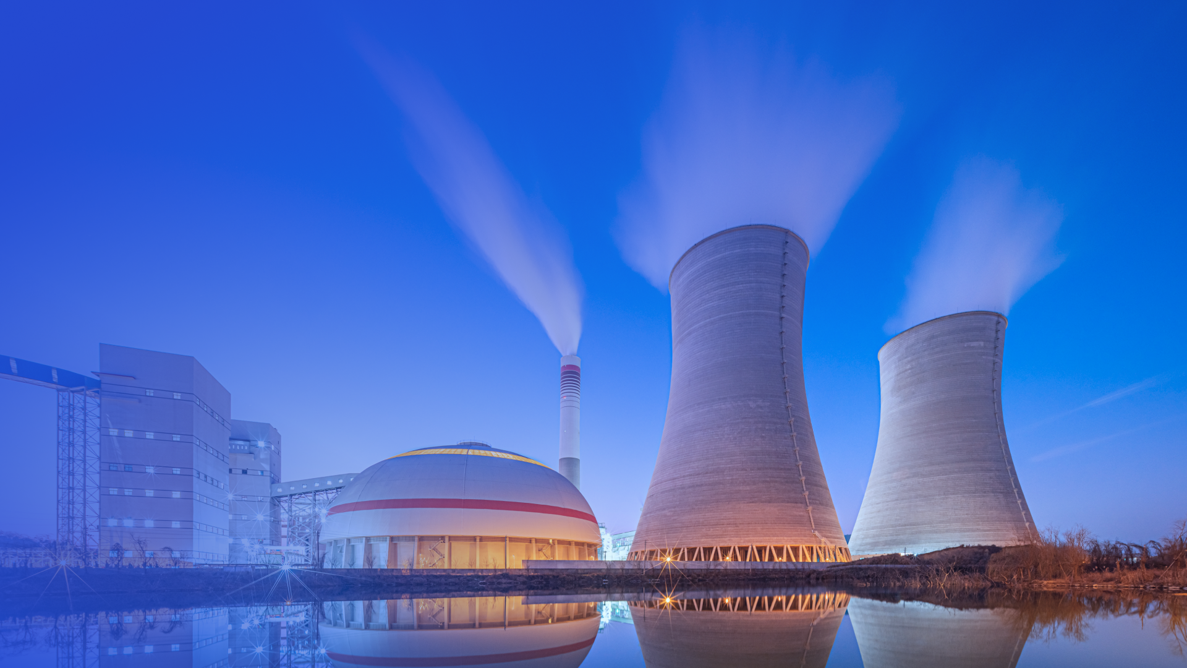


Безопасность объектов использования атомной
и ядерной энергии
rusatomexp.ru

Slide 2

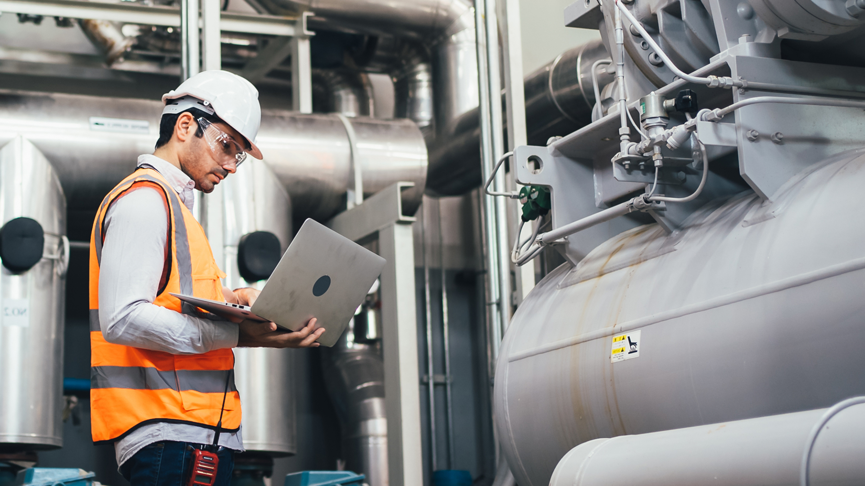

Экспертиза технической документации
Экспертиза ядерной и радиационной безопасности
Разработка ремонтной и эксплуатационной документации
Интеграция оборудования
Изготовление грузоподъемного оборудования для АЭС
Проектирование оборудования для ОИАЭ
Модернизация грузоподъемного оборудования
Монтаж и наладка грузоподъемного оборудования
Сервисное обслуживание грузоподъемного оборудования
2

Slide 3
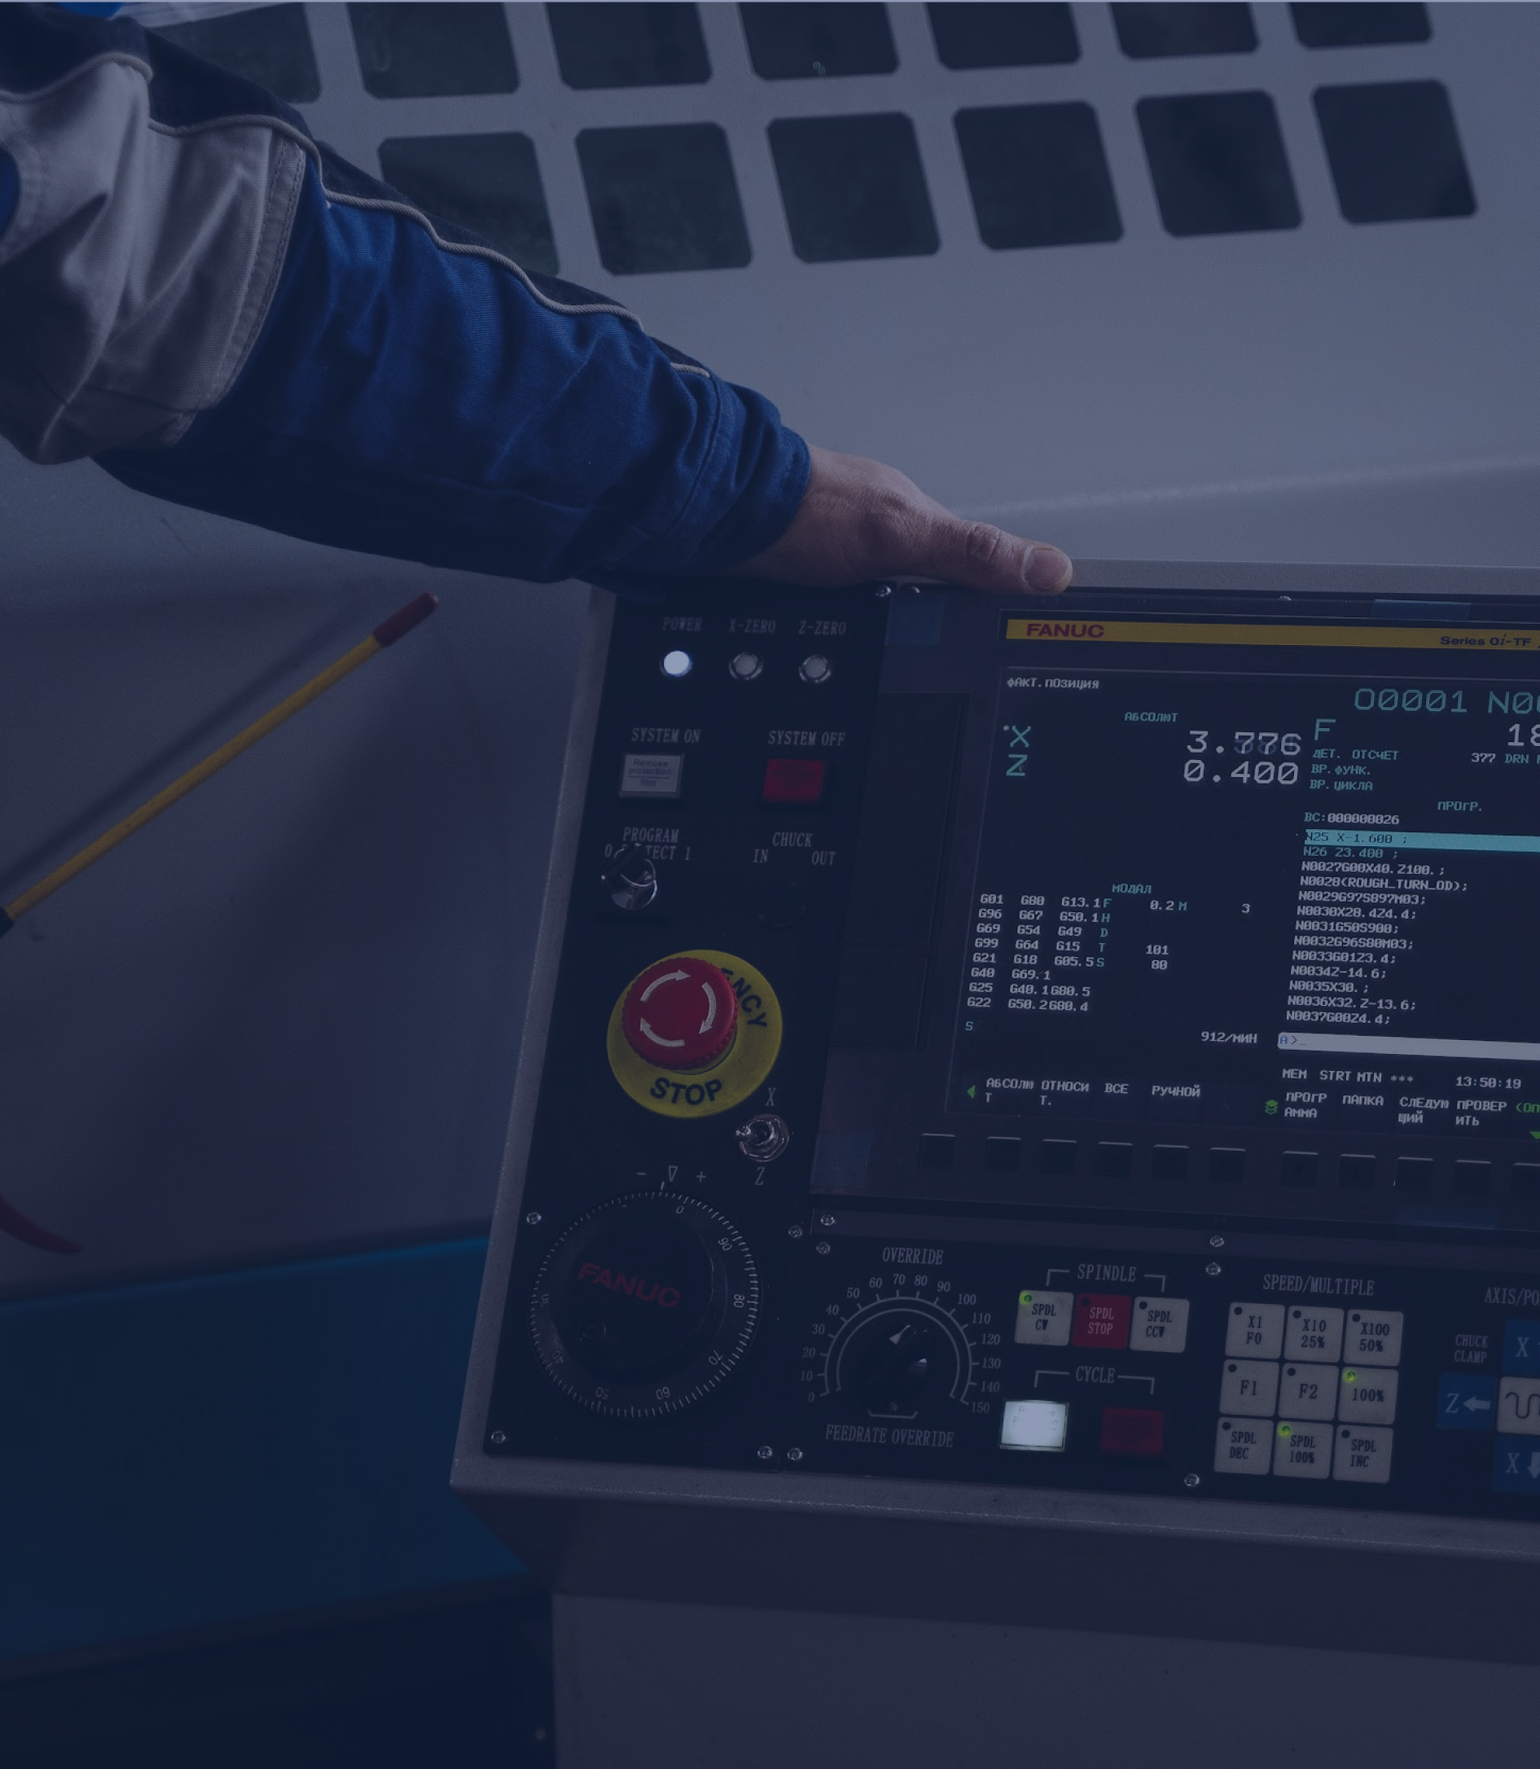



О компании
2
Общество с ограниченной ответственностью «РусАтомЭкспертиза» (ООО «РАЭ») – российская компания, оказывающая полный спектр услуг в области использования атомной энергии, а именно:
проведение оценки соответствия в форме экспертизы технической документации в соответствии с ГОСТ Р 50.03.01;
проведение экспертизы безопасности объектов использования атомной энергии и видов деятельности
в области использования атомной энергии;
разработка конструкторской, эксплуатационной
и ремонтной документации для оборудования, эксплуатируемого на российских и зарубежных АЭС
в соответствии с действующими стандартами
АО «Концерн Росэнергоатом»;
изготовление и поставка грузоподъёмного оборудования для ОИАЭ и т.д., как для Государственной корпорации
по атомной энергии «Росатом», так и для изготовителей
и поставщиков на объекты использования атомной энергии и промышленных объектов.
ООО «РАЭ» оказывает услуги для объектов использования атомной энергии (ОИАЭ) с 2014 года на основании имеющихся лицензий Федеральной службы по экологическому, технологическому
и атомному надзору (РОСТЕХНАДЗОР) и используя высококвалифицированный персонал, прошедший обучение
и аттестацию на знания НД в области использования атомной энергии РФ, а также принимавшие участие в разработке ряда НД,
применяемых в РФ.
ООО «РАЭ» имеет все необходимые сертификаты, аккредитации
и лицензии, соответствующие законодательству и отраслевым требованиям ГК «Росатом», что позволяет нам реализовывать проекты самостоятельно, а также помогать партнёрам и выступать в роли генподрядчика.
Коллектив компании состоит из высококвалифицированных специалистов, обладающих большим опытом работ
в области использования атомной энергии. Сотрудники ООО «РАЭ»
с заданной периодичностью проходят проверку знаний федеральных норм и правил в области использования атомной энергии.
3

Slide 4

Экспертиза технической документации
ООО «РАЭ» осуществляет деятельность по оценке соответствия в форме экспертизы технической документации
с 2018 года,
за это время выполнено
ООО «РАЭ» проводит оценку соответствия в форме экспертизы технической документации
на следующие группы однородной продукции (п. 5.4, Приложение А ГОСТ Р 50.03.01):
А.2
Тепломеханическое (теплосиловое, механическое, водоподготовительное) оборудование
А.3
Контрольно-измерительные приборы
и автоматика (КИПиА), оборудование автоматизированных систем управления технологическими процессами (АСУ ТП)
А.4
Детали и сборочные единицы трубопроводов
3100+
А.5
Оборудование систем вентиляции
А.6
Грузоподъемные механизмы
А.7
Кабельные изделия
А.8
Насосное оборудование
экспертиз
А.9
Теплообменное оборудование
А.9
Теплообменное оборудование
А.10
Трубопроводная арматура
А.11
Электротехническое оборудование
А.12
Оборудование систем локализации аварий
(в части герметичных проходок и шлюзовых дверей)
А.13
Оборудование
и системы ДГУ (межблочных и систем безопасности) ОИАЭ
А.14
Продукция радиационно-защитной техники (упаковочные комплекты (контейнеры))
4

Slide 5

Экспертиза ядерной и радиационной безопасности
ООО «РАЭ» имеет многолетний опыт
в проведении экспертизы безопасности
(обоснования безопасности)
для предприятий
и организаций, осуществляющих деятельность в области использования атомной энергии.
Атомные станции (блоки атомных станций) и исследовательские ядерные установки:
Объекты использования атомной энергии в части проектной, конструкторской, технологической документации
на оборудование и системы для атомных станций и исследовательских ядерных установок видов деятельности, осуществляемых организациями, выполняющими работы и предоставляющими услуги эксплуатирующим организациям в отношении указанного оборудования и систем при проектировании,
Ядерные установки (суда и другие плавсредства, другие содержащие ядерные материалы сооружения, комплексы, установки для производства, использования, переработки, транспортирования ядерного топлива и ядерных материалов), радиационные источники, пункты хранения ядерных материалов и радиоактивных веществ, пункты хранения, хранилища радиоактивных отходов, ядерные материалы, радиоактивные вещества, радиоактивные отходы, ядерное топливо, отработавшее ядерное топливо:
Размещение, проектирование, сооружение, эксплуатация и вывод из эксплуатации радиационных источников, пунктов хранения радиоактивных веществ, пунктов хранения, хранилищ радиоактивных отходов;
Проектирование и конструирование ядерных установок, радиационных источников, пунктов хранения ядерных материалов и радиоактивных веществ, хранилищ радиоактивных отходов;
Конструирование и изготовление оборудования для ядерных установок, радиационных источников, пунктов хранения ядерных материалов и радиоактивных веществ, хранилищ радиоактивных отходов;
Использование ядерных материалов и радиоактивных веществ при проведении научно-исследовательских
и опытно-конструкторских работ;
Обращение с радиоактивными веществами при производстве, использовании, переработке, транспортировании и хранении радиоактивных веществ;
Обращение с радиоактивными отходами при их хранении, переработке, транспортирование.
5

Slide 6


ш
Разработка ремонтной документации
ООО «РАЭ» имеет опыт
по разработке ремонтной документации
для оборудования, эксплуатируемого
на Российских и зарубежных АЭС в соответствии
с действующими стандартами СТО 1.1.1.01.003.1074-2015,
СТО 1.1.1.01.003.1075-2019
АО «Концерн Росэнергоатом» и организаций, эксплуатирующих зарубежные АЭС Российского типа.
Виды оборудования, на которое ООО «РАЭ» проводит разработку ремонтной документации на ТОиР:
Тепломеханическое оборудование;
Детали и сборочные единицы трубопроводов;
Оборудование систем вентиляции, важных для безопасности атомных станций;
Насосное оборудование;
Теплообменное оборудование;
Трубопроводная арматура;
Электротехническое
оборудование
За период осуществления деятельности было разработано, согласовано и введено в действие более 350 комплектов ремонтной документации в соответствии с требованиями, которых проводится ремонт и эксплуатация оборудования на объектах использования атомной энергии.
6

Slide 7


ш
Разработка РКД
ООО «РАЭ» осуществляет комплекс работ по разработке рабочей конструкторской документации на вновь изготавливаемые грузоподъёмные машины
и механизмы согласно требованиям НП-043-18, осуществляющие транспортно-технологические операции
по перемещению грузов
на объектах использования атомной энергии (ОИАЭ)
в соответствии с общими принципами безопасности
НП-001-15, НП-016-05,
НП-033-11.
С июля 2019 года конструкторским подразделением выполнено
около 90 конструкторских разработок по специальному оборудованию ОИАЭ для различных заказчиков:
Перегрузочная машина г/п 32 т;
Краны г/п 2 т;
Специальные электротали электрической цепной г/п 5 т;
Краны мостовые электрические однобалочные г/п от 2 т до 10 т;
Модернизация мостового крана специального опорного электрического двухбалочного, кранов мостовых электрических различной грузоподъемности (однобалочных
и двухбалочных), устройства для демонтажа приводов системы управления и защиты реактора г/п 1 т энергоблока, тележки кранового типа г/п 20/2 т;
Разработана РКД на доработку кранов мостовых электрических однобалочных и двухбалочных различной грузоподъемности от 5 т до 25 т.
7

Slide 8

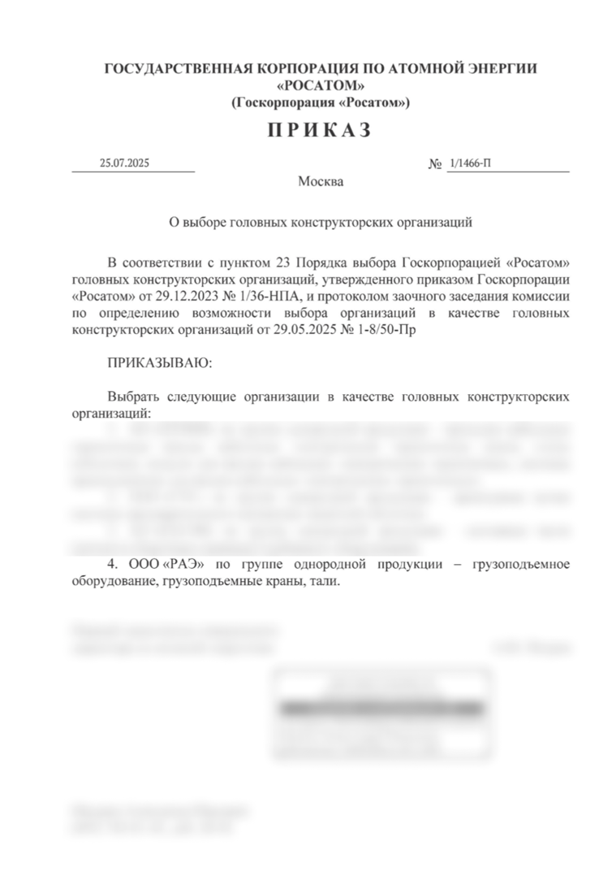
Головная конструкторская организация
ООО «РАЭ» 25 июля 2025 года назначено приказом Госкорпорации «Росатом» № 1/1466 головной конструкторской организацией по группе однородной продукции «грузоподъемное оборудование, грузоподъемные краны, тали».
Статус головной конструкторской организации — это высокая ответственность за:
разработку
и сопровождение технической документации,
формирование единых проектных решений
по продукции,
методическую поддержку отрасли,
внедрение новых инженерных подходов и обеспечение надёжности на каждом этапе жизненного цикла изделий.
8

Slide 9


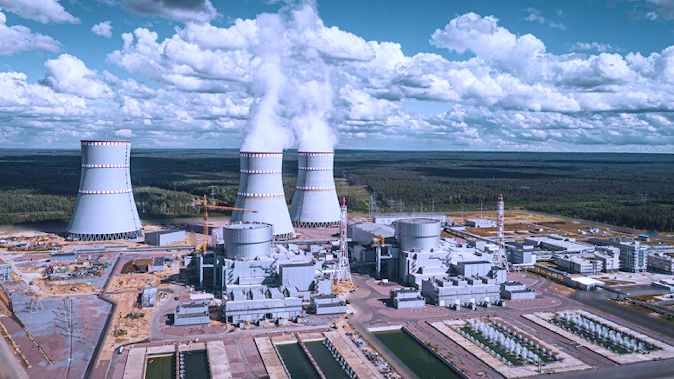
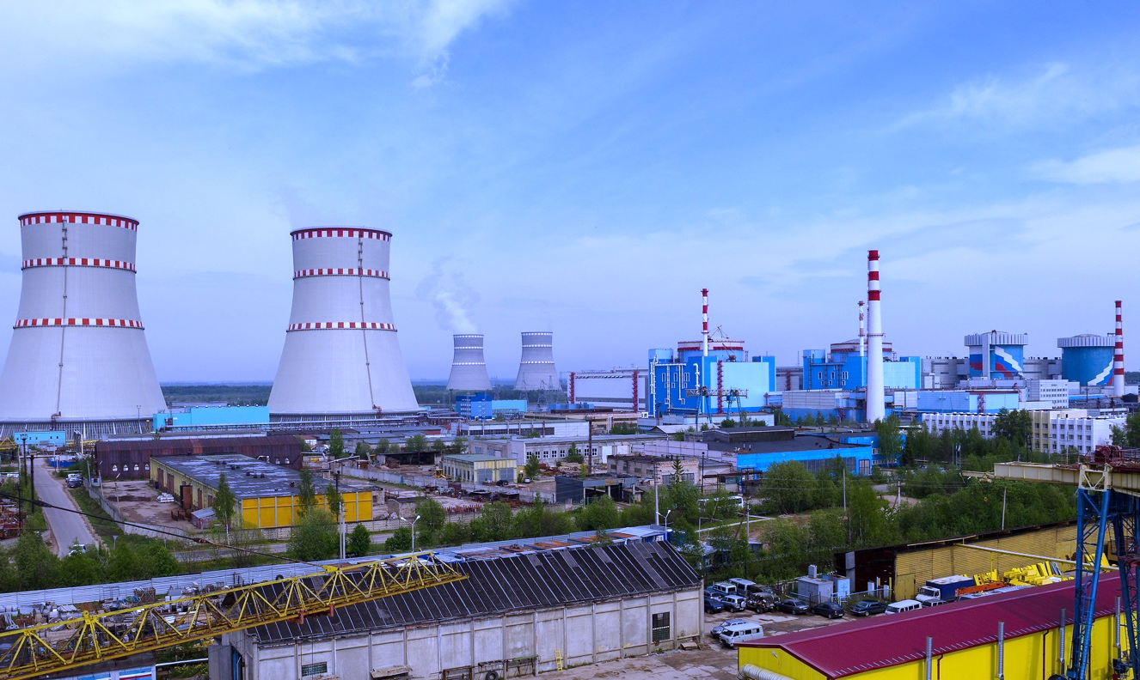
Интеграция оборудования
ООО «РАЭ» участвует
в работах по интеграции оборудования, ранее изготовленного
по требованиям проекта Балтийской АЭС
на энергоблоках №3 и №4 Ленинградской АЭС-2.
В рамках этих работ выполняются следующие ключевые мероприятия:
Разработка рабочих программ обследования оборудования;
Проведение сопоставительного анализа на соответствие требований действующих
в Российской Федерации НД, при изготовлении оборудования для Балтийской АЭС,
для возможности его применения в проекте энергоблоков № 3 и № 4 Ленинградской АЭС-2,
с оформлением отчета;
Участие в обследовании оборудования, для определения необходимости и объема доработки оборудования для обеспечения его безопасной и эффективной эксплуатации на Ленинградской АЭС-2.
Этот комплекс работ обеспечивает возможность применения ранее изготовленного оборудования, способствует сокращению сроков и затрат при строительстве энергоблоков №3, №4 Ленинградской АЭС-2, а также обеспечивает соответствие оборудования требованиям безопасности и надёжности, предъявляемым к объектам атомной энергетики.
9

Slide 10


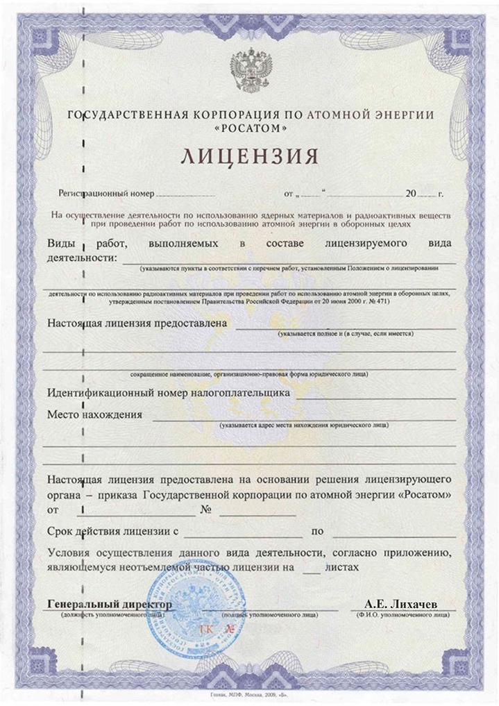
Работа в сфере оборонной промышленности
В ООО «РАЭ» осуществляется деятельность в рамках работ
с документацией, составляющих государственную тайну
а так же в рамках работ
по использованию ядерных материалов и радиоактивных веществ при проведении работ по использованию атомной энергии в оборонных целях.
Работники ООО «РАЭ» имеют соответствующую квалификацию и прошли необходимое обучение для выполнения данного вида работ.
Лицензия ГТ № 0134842
от 30.07.2023 г.
На проведение работ, связанных с использованием сведений, составляющих государственную тайну
Лицензия №ГК-1-16-0491
от 06.08.2025 г.
На осуществление деятельности
по использованию ядерных материалов и радиоактивных веществ при проведении работ по использованию атомной энергии в оборонных целях
10

Slide 11
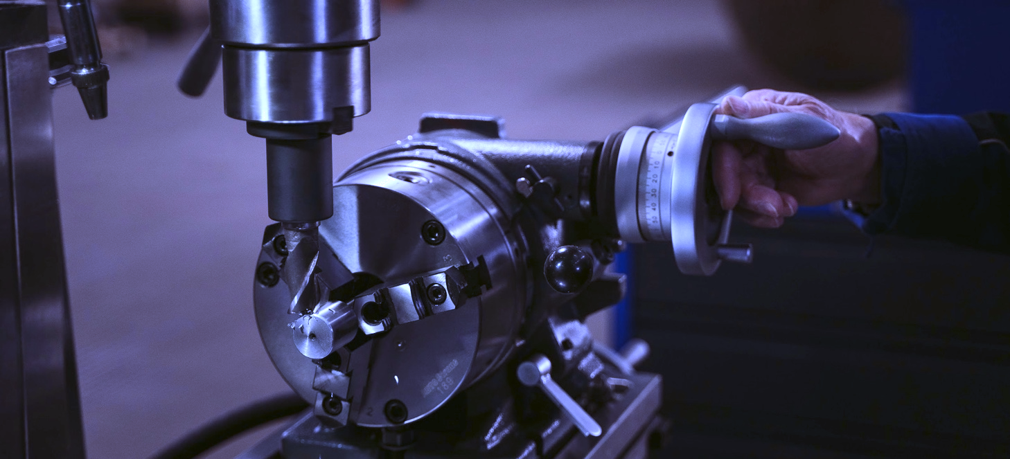
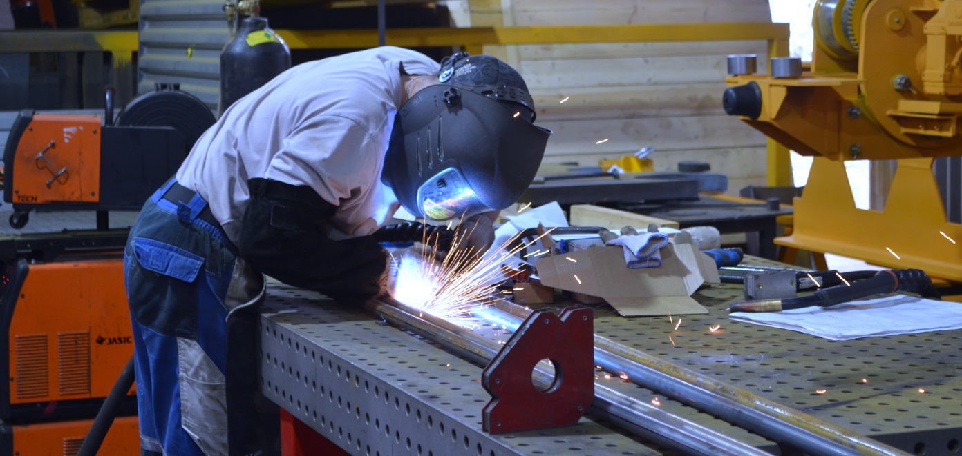
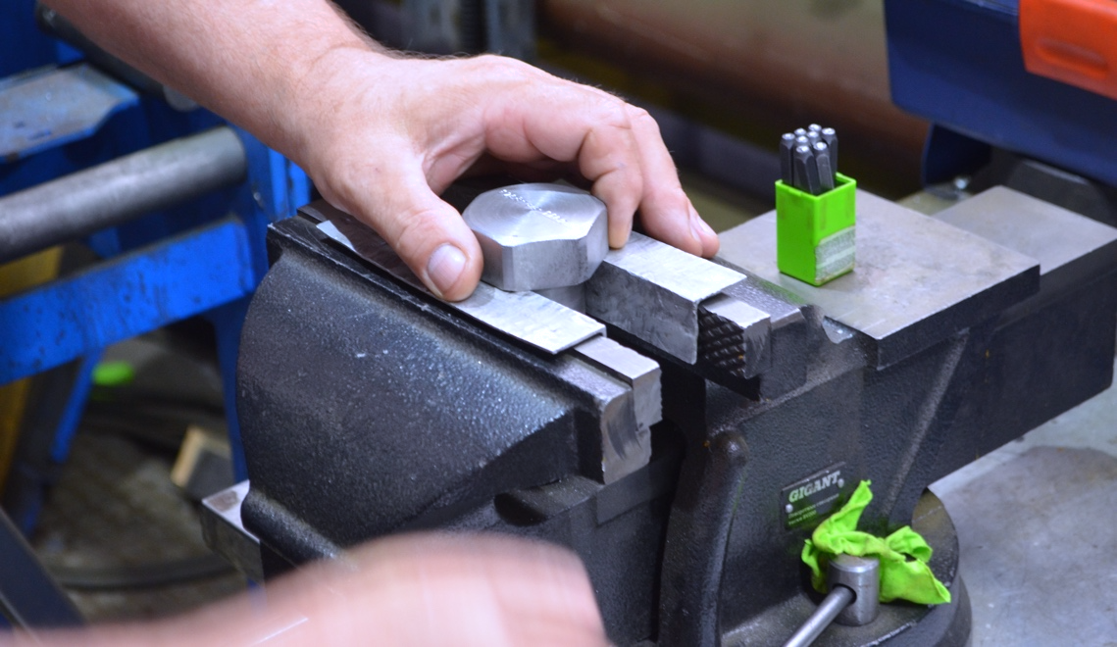
Производство
ООО «РАЭ» располагает современной производственной площадкой, на которой осуществляется изготовление продукции, включая грузоподъёмное оборудование для объектов использования атомной энергии:
С 2021 года на производственной площадке, было изготовлено более 600 единиц разнообразных изделий, в том числе 210 единиц грузоподъемного оборудования.
ООО «РАЭ» так же осуществляет комплекс работ по модернизации грузоподъемного оборудования с целью улучшения технических характеристик и продления срока службы уже имеющейся техники, расширить параметры эксплуатации, увеличить ресурс, а также обеспечить полное соответствие ГПМ актуальным требованиям безопасности, в том числе приведения его в соответствие требованиям НП-043-18 и НП-071-18, ГОСТ 34589-2019.
Специалисты ООО «РАЭ» предлагают услуги по регулярному сервисному обслуживанию и ремонту кранов, могут предоставить полный спектр услуг по монтажу и наладке кранов, включая подготовительные работы, установку всех основных компонентов,
а также проверку устойчивости конструкции.
Краны мостовые электрические двухбалочные опорные;
Краны мостовые электрические однобалочные (подвесные/опорные);
Краны консольные электрические;
Тали электрические (передвижные/стационарные);
Тали ручные (передвижные/стационарные);
Захваты (механические/полуавтоматические);
Траверсы.
11

Slide 12
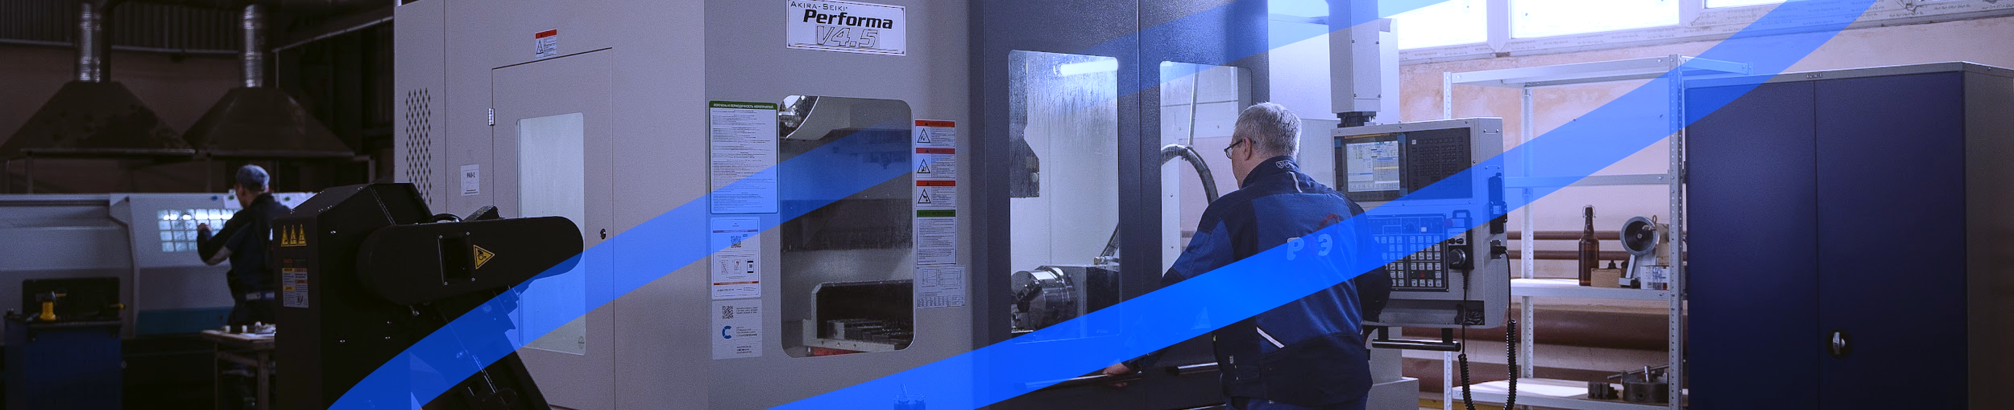
Парк специализированного
и универсального оборудования
ООО «РАЭ» развивает
и постоянно совершенствует свой станочный парк, приобретая высокотехнологичное оборудование, повышая автоматизацию процессов
для производства сложных
и высокоточных деталей.
Производственные площадки ООО «РАЭ» оснащены парком специализированного и универсального оборудования, такого как:
Токарный станок с ЧПУ CKE6150Z-1000;
Фрезерный станок OPTImill_MT50E;
Ручной ленточнопильный станок
Workline 510.350 DG;
Пресс гидравлический SD20050EAM (50т);
Токарный станок 16К25;
Радиально-сверлильный станок 2М55;
Радиально-сверлильный станок 2К52;
Станок ленточнопильный
PILOUS ARG 330 plus F;
Токарный станок VUILLEUMIER VF 250;
Вертикальный обрабатывающий центр
с ЧПУ V4_5;
Монтажно-сварочная чугунная плита
с Т-образными пазами 5000х2500х300мм;
12

Slide 13

Комплекс работ по модернизации ГПО
ООО «РАЭ» выполняет комплекс работ по модернизации грузоподъемного оборудования
с целью улучшения технических характеристик и продления срока службы уже имеющейся техники, расширения параметров эксплуатации, увеличения ресурса, а также обеспечения полного соответствия ГПМ актуальным требованиям безопасности, в том числе приведения в соответствие требованиям НП-043-18
и НП-071-18, ГОСТ 34589-2019.
Виды работ в рамках модернизации:
01
02
03
04
Изменение грузоподъемности, технических характеристик, веса и габаритов крана
Замена устаревших грузозахватных механизмов, механизмов подъёма, механизма передвижения крана
Замена устаревших приводов
Замена двигателя, изменение скорости движения
или параметров подъема тали
05
06
07
08
Замена кабелей
и электрических компонентов крана
Замена токопровода
к грузовой тележке и к крану
Перевод крана
на радиоуправление
Замена электрошкафов
и системы управления краном
13

Slide 14
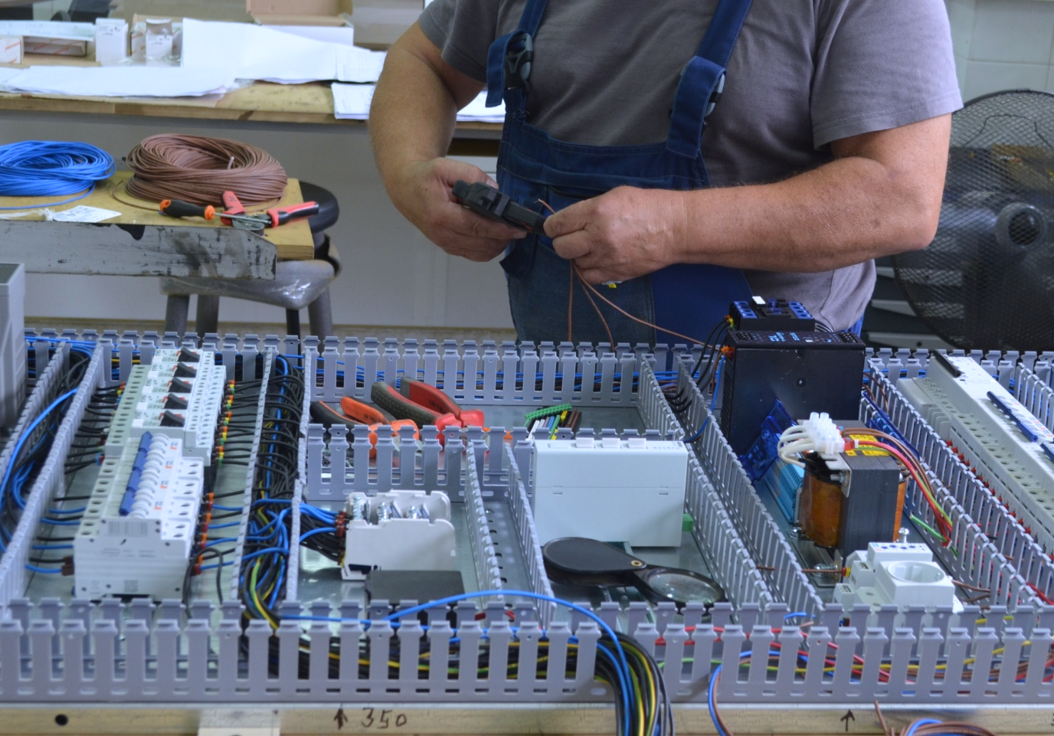
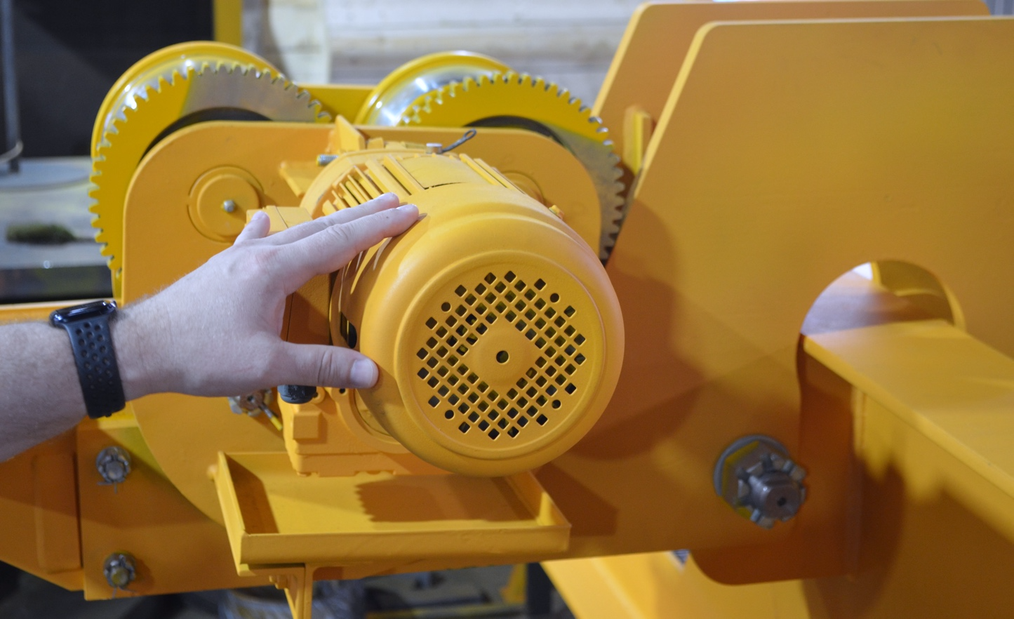

Монтаж и наладка кранов
Монтаж и наладка кранов —
это важные этапы, обеспечивающие их безопасную
и эффективную эксплуатацию.
Наши специалисты гарантируют качественное выполнение работ
в соответствии
с действующими нормами
и стандартами в ОИАЭ
и промышленности с учетом специфики.
В том числе предлагаем услуги по регулярному сервисному обслуживанию
и ремонту кранов.
Мы проводим плановые профилактические осмотры, диагностику и устраняем неисправности. Также, в случае необходимости, осуществляем капитальный и текущий ремонт, используя только качественные запчасти
и современные технологии.
Мы гарантируем качественное выполнение всех работ в срок и с соблюдением всех стандартов безопасности. Наша команда опытных специалистов готова предоставить вам качественные услуги в области монтажа
и наладки грузоподъемных кранов!
Наша компания предлагает услуги по пуско-наладке кранов, включая проведение испытаний на всех режимах работы.
Мы проверяем работоспособность всех систем и обеспечиваем полную готовность
к эксплуатации. Каждый кран проходит финальную проверку с составлением соответствующих актов.
14

Slide 15



Отгрузка оборудования
Продукция нашей компании отгружается в соответствии
с требованиями
межгосударственных
и государственных стандартов
по транспортированию.
Контроль качества осуществляется
на всех этапах производства
и отгрузки продукции.
15

Slide 16
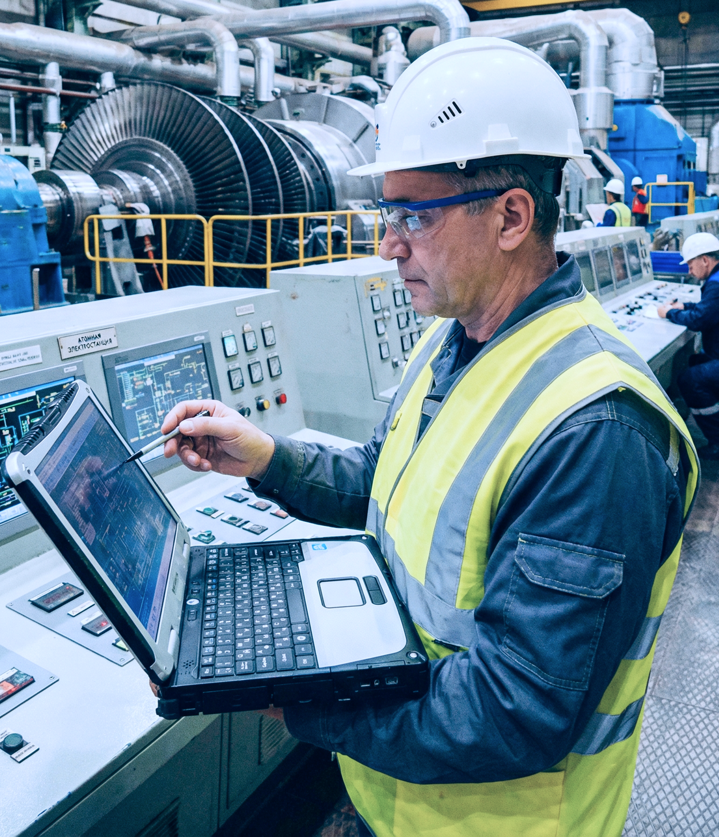
Метрологическое обеспечение высочайшего класса
Наша компания предоставляет полный цикл метрологических услуг, аккредитованный в Федеральной службе по аккредитации (ФСА) и Российской системе калибровки (РСК):
01
Утверждение типа средства измерений (СИ)
Проведение испытаний с целью утверждения типа СИ
Внесение изменений в описание типа СИ
Продление срока действия сертификатов об утверждении типа СИ
Решение «сложных» задач: легализация выборочной поверки, урегулирование замечаний Единого центра, увеличение межповерочных интервалов
02
Поверка СИ
Первичная и периодическая поверка: счётчиков электроэнергии и воды, теплосчётчиков, расходомеров, датчиков давления, газоанализаторов, трансформаторов тока/напряжения, измерительные системы и измерительные каналы
03
Калибровка
Проведение калибровки СИ в рамках систем РСК и ФСА
Работы по метрологии выполняются собственными аккредитованными лабораториями и в кооперации с ведущими метрологическими центрами РФ.
16

Slide 17
Лицензирование, разрешительная деятельность и нормативно-правовое сопровождение
01
02
03
Сопровождение лицензирования деятельности ОИАЭ РФ и отдельных видов деятельности
Анализ и гармонизация нормативной документации РФ со стандартами стран реализации проектов
Самооценка компетенций персонала и разработка планов развития (обучение, повышение квалификации)
03
04
05
Подготовка и экспертиза Программ обеспечения качества (ПОК) для ОИАЭ
Разработка нормативной документации в области использования атомной энергии
Сопровождение получения лицензий ФСБ
06
07
08
Лицензирование организаций на зарубежных площадках, включая экспертизу обоснований безопасности
Проведение аудитов на соответствие требованиям:
промышленной безопасности
пожарной безопасности
охраны окружающей среды
радиационной безопасности
Лицензирование деятельности с ядерными материалами и радиоактивными веществами в оборонных целях (разработка, изготовление, испытания, транспортирование, эксплуатация, хранение, ликвидация ядерного оружия и ЯЭУ военного назначения)
17

Slide 18

Услуги в сфере оценки соответствия
Подтверждение соответствия продукции и процессов требованиям ведущих систем и регуляторов:
Организация сертификации в отраслевых системах сертификации
Газпром, Россети, РЖД - для поставок в стратегические отрасли РФ
Сертификация по требованиям Технических регламентов Таможенного союза
Организация работ по подтверждению продукции требованиям регуляторов
Подтверждение соответствия ПП РФ №719, №1236
и другим нормативам
Сертификация на требования стандартов СМК
ISO 9001, ISO 14001, ISO 45001, ISO 27001, ISO 19443
Критическая информационная инфраструктура
Сертификация программно-аппаратных комплексов
в системе «КИИ-СЕРТ»
18

Slide 19
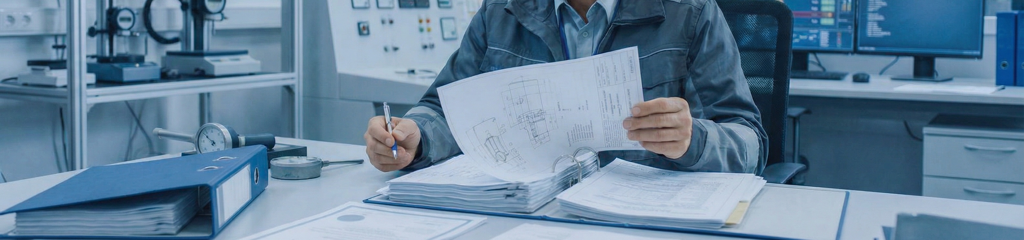
Услуги в сфере аккредитации
Полный цикл сопровождения организаций при вхождении в Национальную систему аккредитации РФ:
Подготовительный этап
Внедрение системы менеджмента качества по ГОСТ Р ИСО/МЭК 17025, 17065, 17020, 17029
Подготовка документации для метрологических центров, испытательных лабораторий, органов по сертификации
Аудит готовности
Документарный аудит СМК
Выездная оценка готовности
к инспекционной проверке
Интенсивный аудит по критериям приказа №707
Постаудитная поддержка
Устранение выявленных несоответствий
Внедрение корректирующих
и предупреждающих действий
19

Slide 20
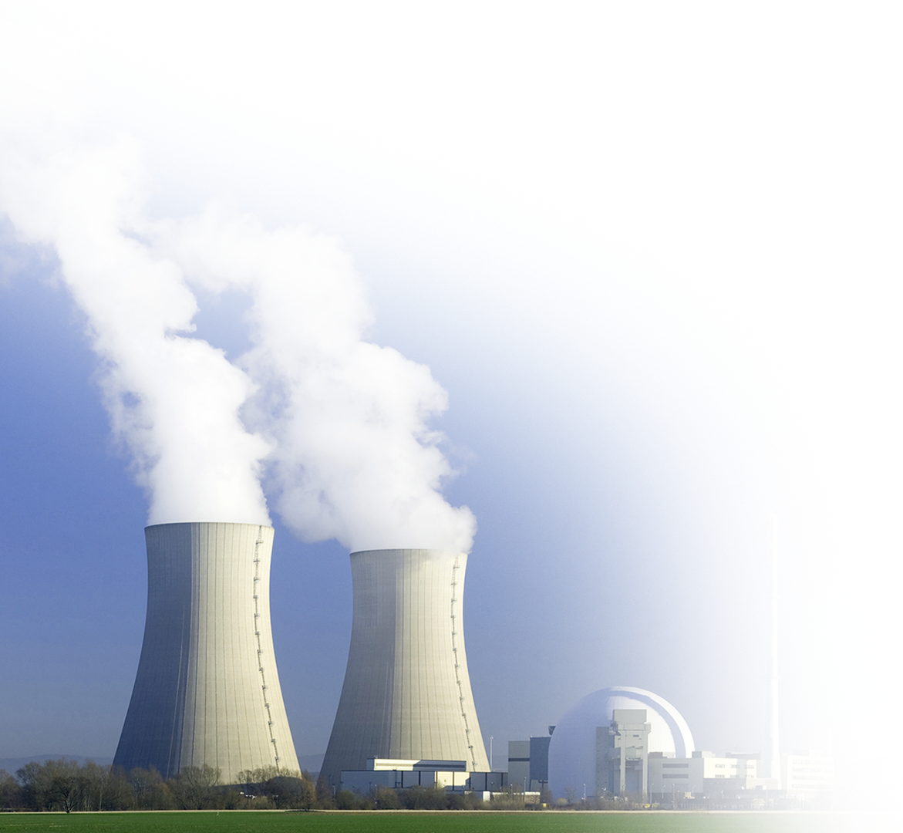
Независимая оценка поставщика для АЭС
Независимая квалификация предприятий-изготовителей — комплексная оценка компетентности поставщика (российского или зарубежного) третьей независимой стороной с выдачей заключения
о соответствии требованиям.
Этапы оценки
Предварительный анализ
Изучение заявки, продукции/услуг, требований заказчика и регулятора страны размещения эксплуатирующей организации
Документальная оценка
Аудит производства
Производственные мощности
и оборудование
Квалификация персонала
Контроль качества на всех этапах
Условия хранения и отгрузки
Служба ОТК и метрологическое обеспечение
Проверка
Системы менеджмента качества
Лицензий и аккредитаций
Технической документации
на продукцию
Выездная инспекция
Лабораторные испытания
Организация испытаний образцов в собственной лаборатории
Формирование заключения
Подготовка отчёта с выводами
о соответствии/несоответствии, рекомендациями и планом устранения замечаний
20

Slide 21
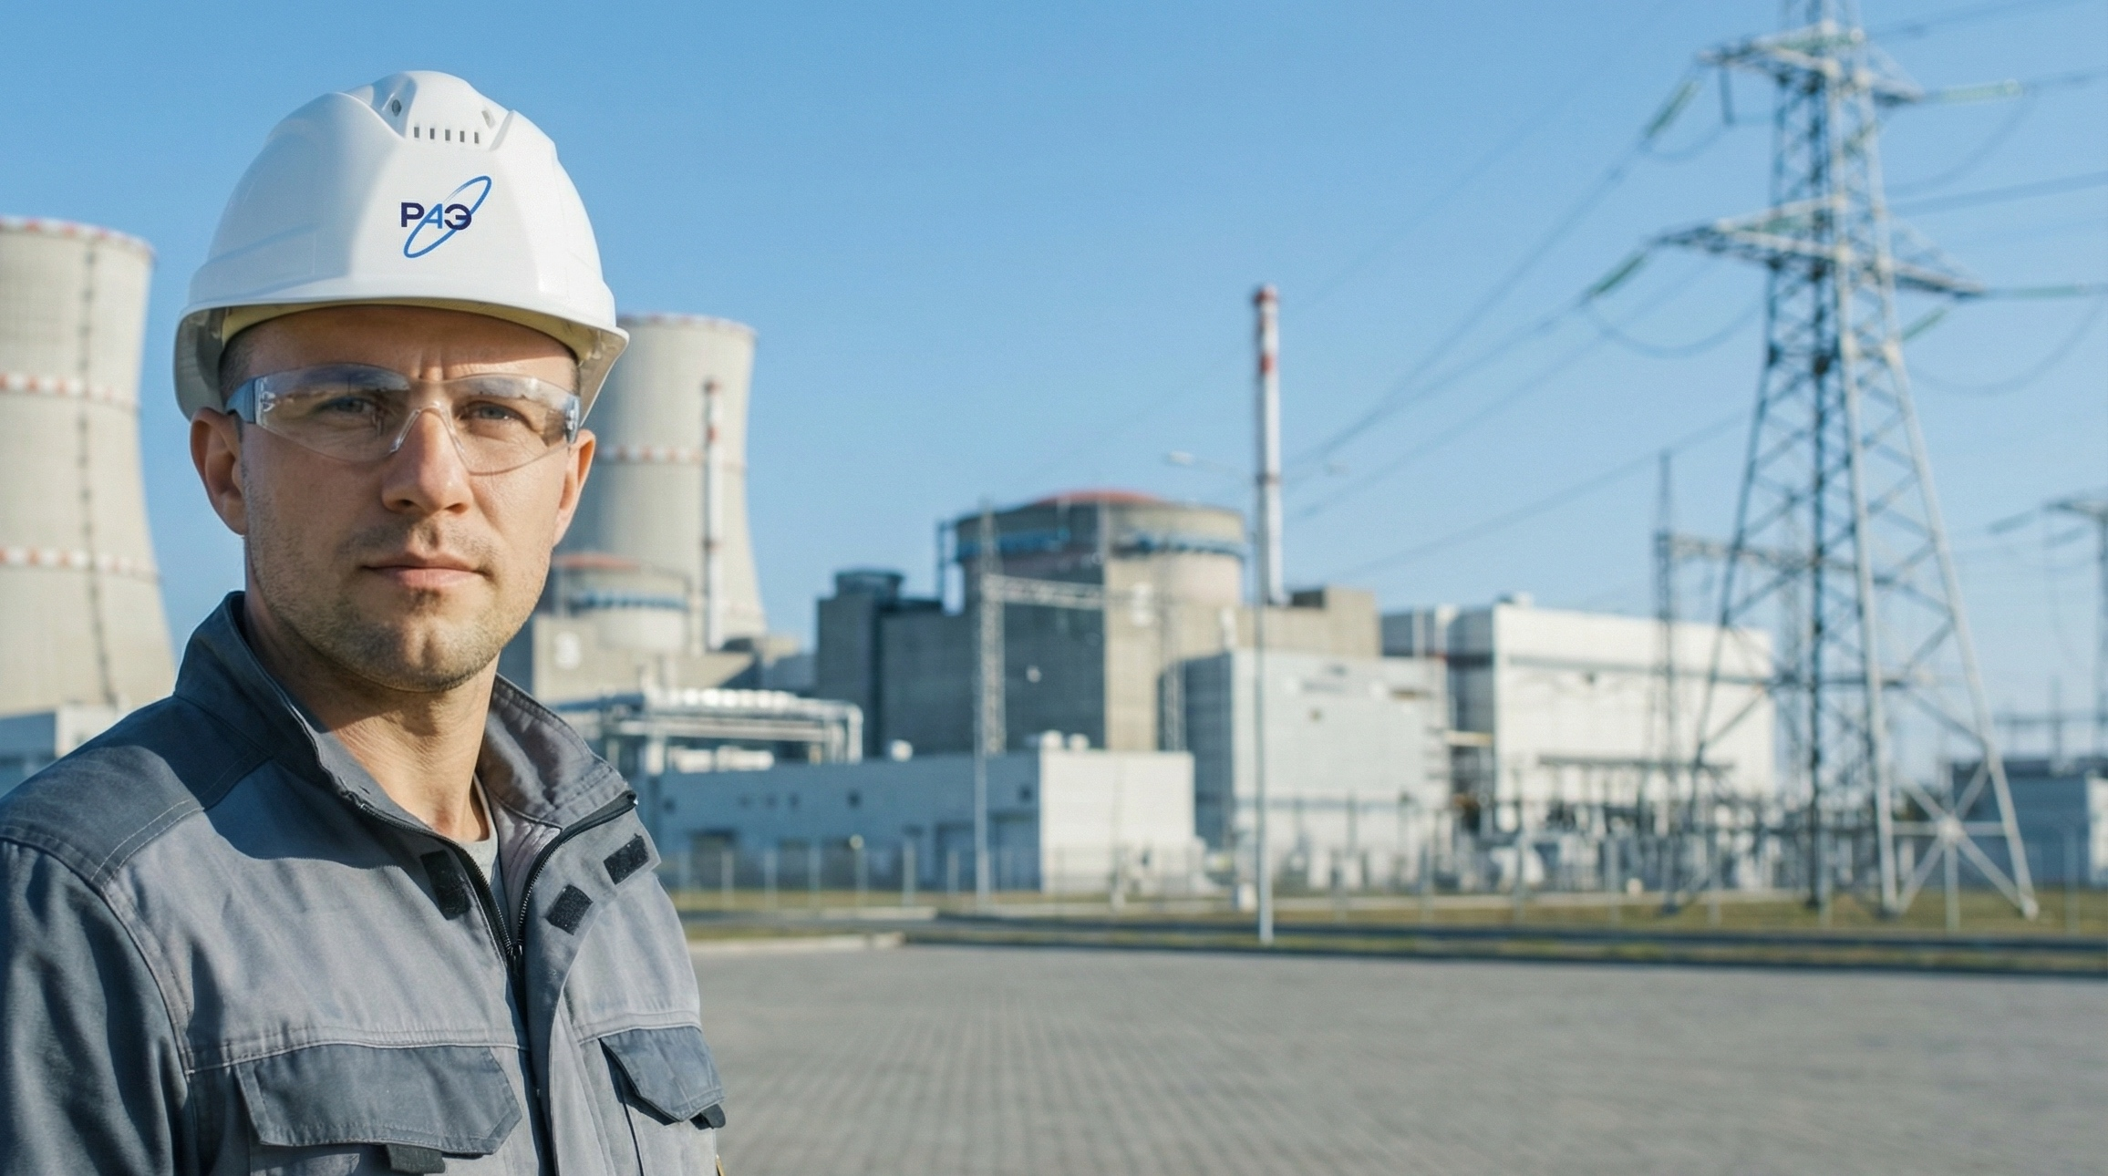
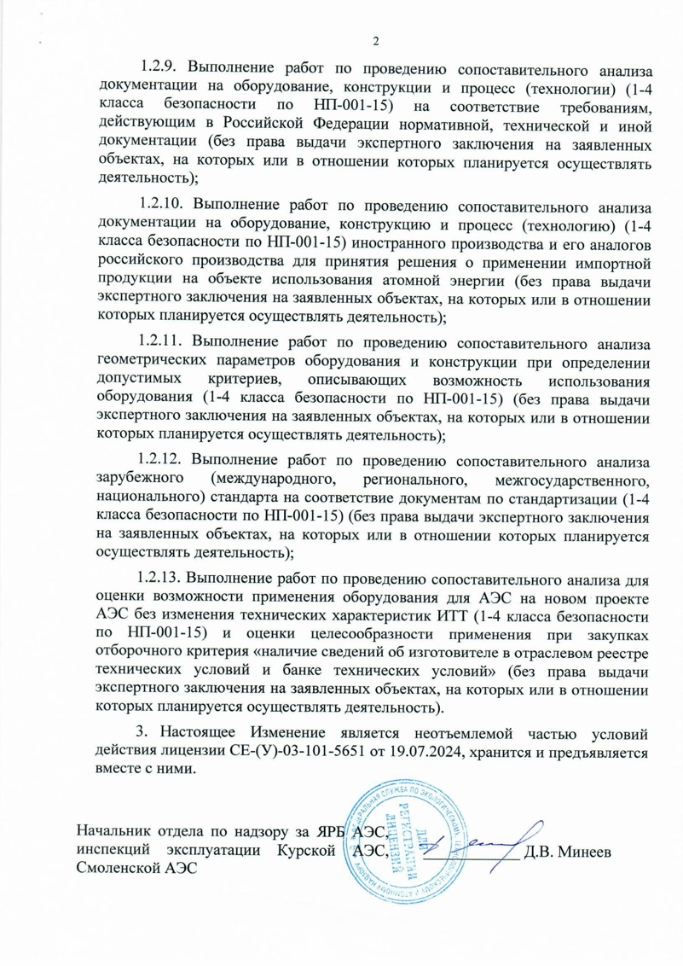
Дополнительные услуги
Расширенный спектр услуг
для комплексной реализации международных проектов:
Поставка и «легализация» оборудования иностранного производства (получение полного пакета разрешительных документов РФ)
Монтажные и строительно-монтажные работы (СМР)
Комплексные решения по получению статуса субъекта ОРЭМ
и прохождению регламентных процедур АО «АТС» (классы N, А)
Стандартизация и разработка нормативно-технической документации
Полный комплекс решений по защите персональных данных
и информационной безопасности
Аудит критической информационной инфраструктуры (КИИ)
и подготовка предложений по переходу на доверенные программно-аппаратные комплексы (ПП РФ №1912)
Комплексные решения «под ключ» по защите от беспилотных летательных аппаратов (БПЛА)
Проведение сопоставительного анализа документации, оборудования, конструкций и стандартов для оценки их соответствия требованиям нормативной документации РФ
и возможности применения на объектах использования
атомной энергии.
21

Slide 22

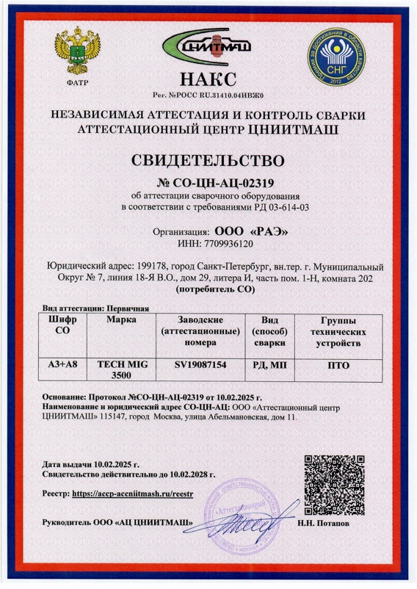
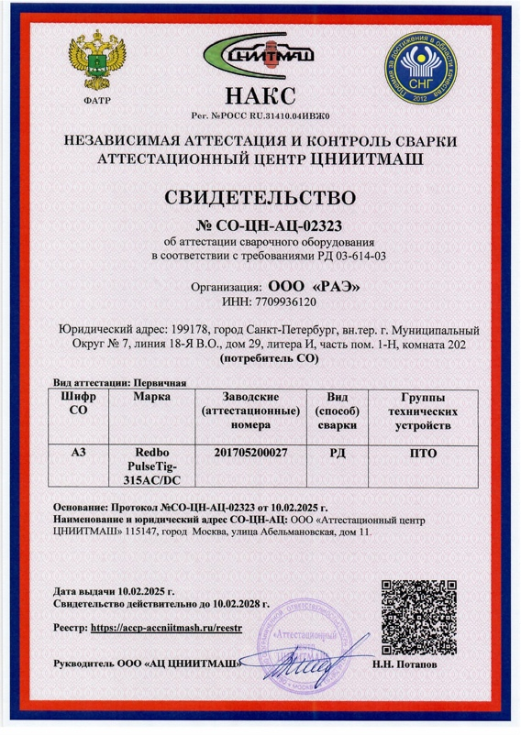
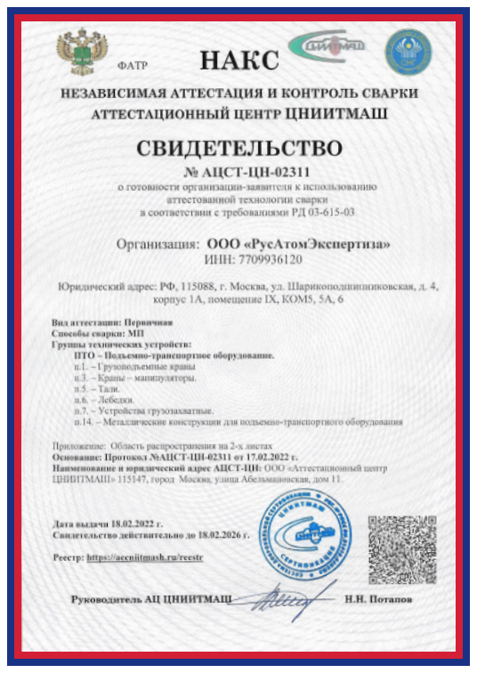
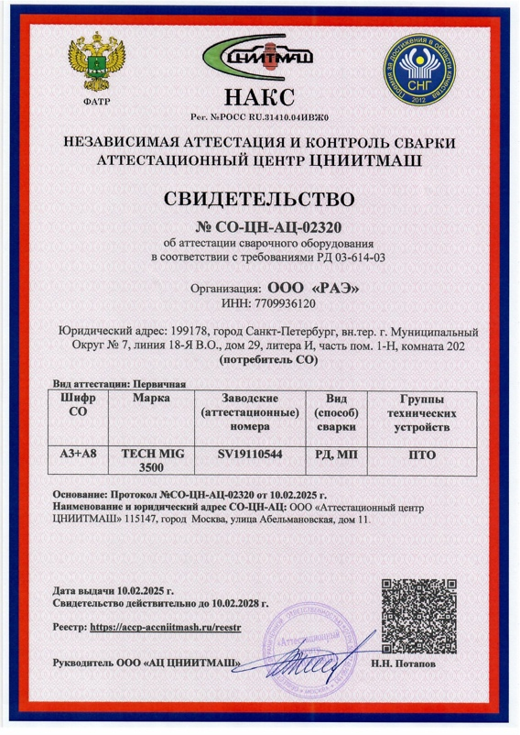
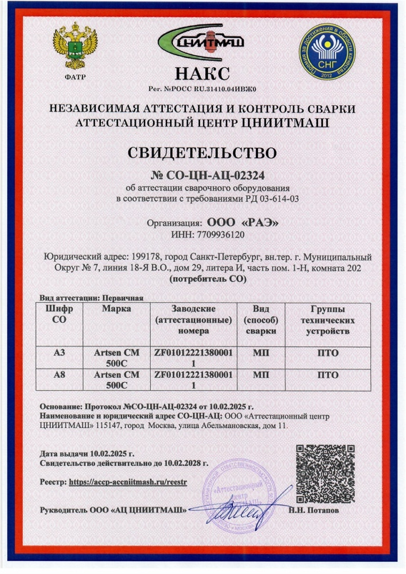
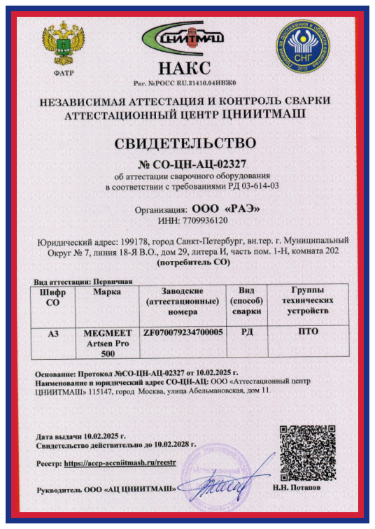
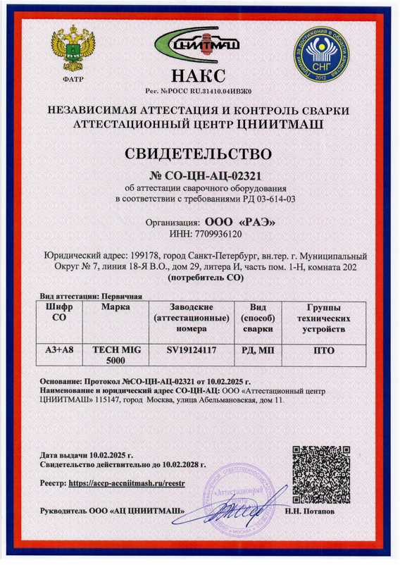
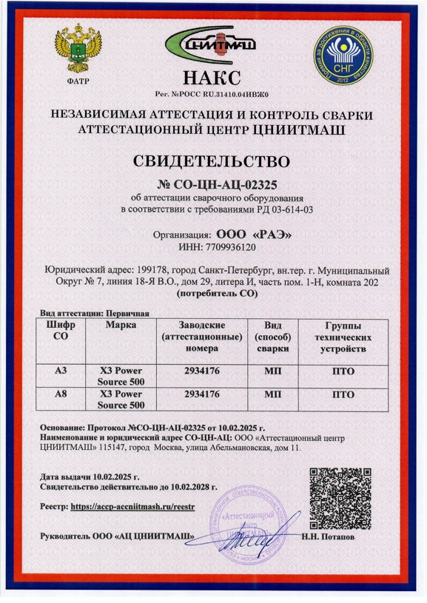

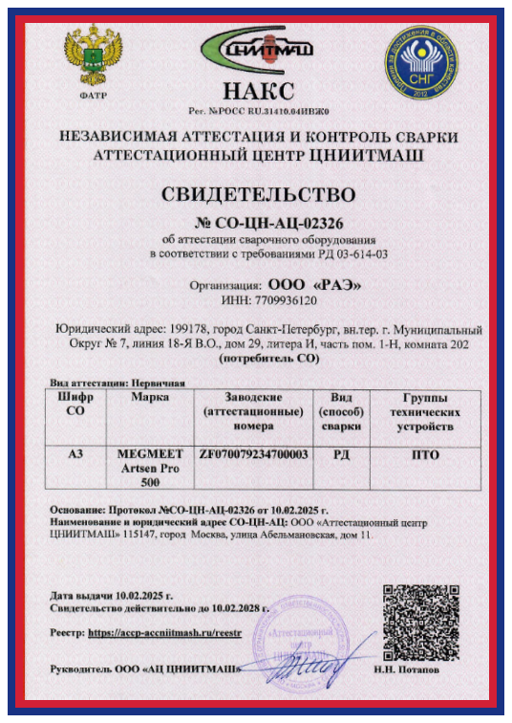
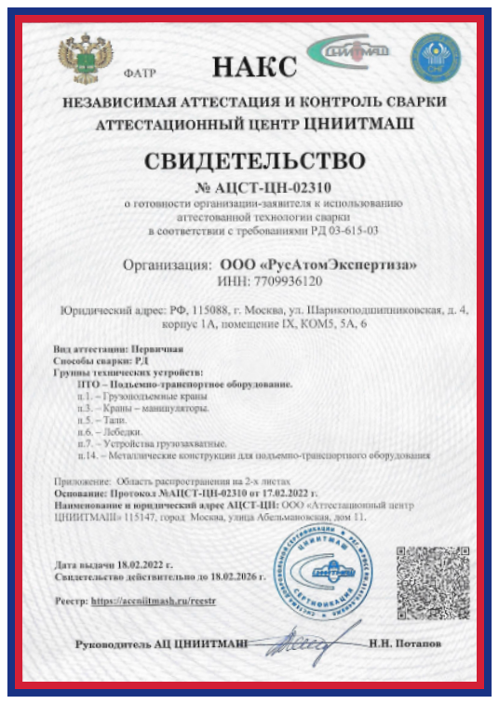
Свидетельства об аттестации технологий сварки и сварочного оборудования
22

Slide 23
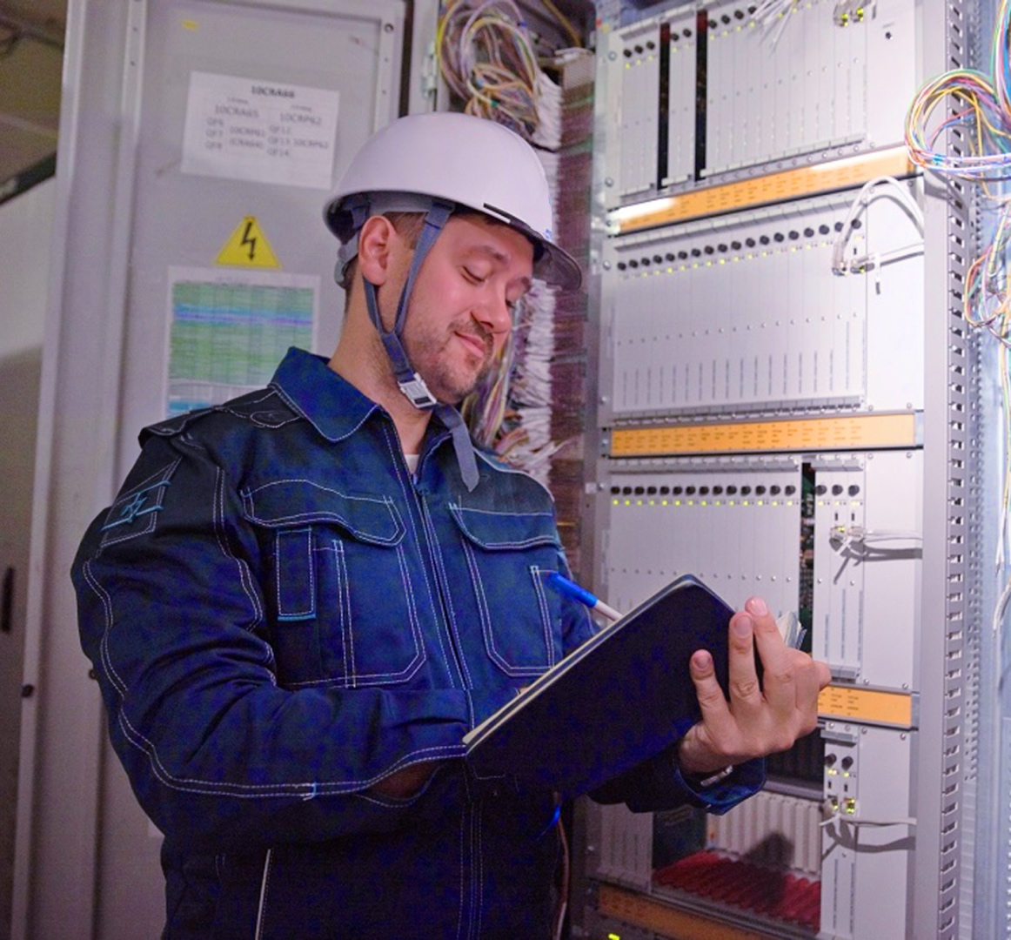
Система менеджмента качества
В ООО «РАЭ» создана, документально оформлена, функционирует и постоянно совершенствуется система менеджмента качества на соответствие требованиям международного стандарта ISO 9001:2015 «Системы менеджмента качества. Требования»,
что подтверждено сертификатом органа
по сертификации INSPECT.
В ООО «РАЭ» с 2023 года действует система менеджмента качества на соответствие требованиям стандарта ГОСТ Р ИСО 19443:2020 «Системы менеджмента качества. Специальные требования по применению ИСО 9001:2015 организациями цепи поставок ядерного энергетического сектора, поставляющими продукцию и услуги, важные для ядерной безопасности (ITNS)», что подтверждено сертификатом Ассоциации по сертификации
«Русский Регистр».
23

Slide 24

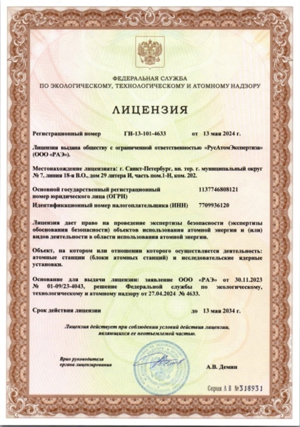
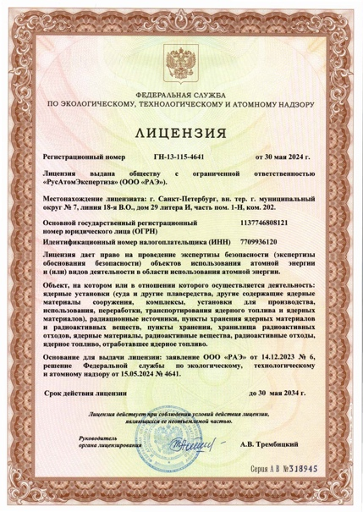
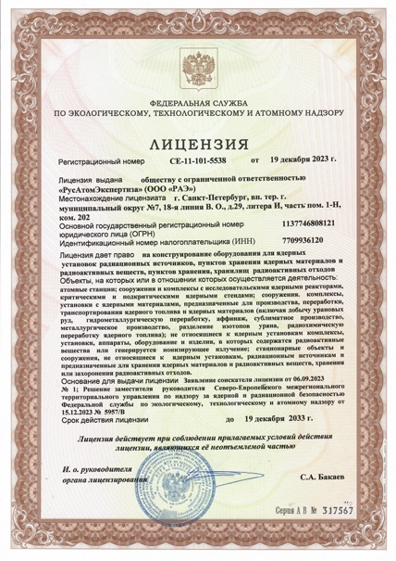
Сертификаты, аккредитации и лицензии
Лицензия №ГН-13-101-4633
от 13.05.2024 г.
(с изменением №1 от 03.02.2025 г.)
На проведение экспертизы безопасности (экспертизы обоснования безопасности) объектов использования атомной энергии и/или видов деятельности в области использования атомной энергии.
Объекты, в отношении которых осуществляться деятельность: атомные станции (блоки атомных станций)
и исследовательские ядерные установки.
Лицензия №ГН-13-115-4641
от 30.05.2024 г.
На проведение экспертизы безопасности (экспертизы обоснования безопасности) объектов использования атомной энергии и/или видов деятельности в области использования атомной энергии.
Объекты, в отношении которых осуществляться деятельность: ядерные установки – сооружения и комплексы с ядерными реакторами, в том числе суда и другие плавсредства, другие содержащие ядерные материалы сооружения, комплексы, установки для производства, использования, переработки, транспортирования ядерного топлива и ядерных материалов; радиационные источники; пункты хранения ядерных материалов и радиоактивных веществ, пункты хранения, хранилища радиоактивных отходов; ядерные материалы; радиоактивные вещества; радиоактивные отходы; ядерное топливо; отработавшее ядерное топливо.
Лицензия №СЕ-11-101-5538 от 19.12.2023 г.
(с изменением № 1 от 26.06.2024 г.)
Конструирование оборудования для ядерных установок радиационных источников, пунктов хранения ядерных материалов и радиоактивных веществ, пунктов хранения, хранилищ радиоактивных отходов.
Объекты, в отношении которых осуществляться деятельность: атомные станции; сооружения и комплексы
с исследовательскими ядерными реакторами, критическими
и подкритическими ядерными стендами; сооружения, комплексы, установки с ядерными материалами, предназначенные для производства, переработки, транспортирования ядерного топлива и ядерных материалов (включая добычу урановых руд, гидрометаллургическую переработку, аффинаж, сублиматное производство, металлургическое производство, разделение изотопов урана, радиохимическую обработку ядерного топлива); не относящиеся к ядерным установкам комплексы, установки, аппараты, оборудование и изделия, в которых содержаться радиоактивные вещества или генерируется ионизирующее излучение; стационарные объекты и сооружения не относящиеся к ядерным установкам, радиационным источникам
и предназначенные для хранения ядерных материалов
и радиоактивных веществ, хранения или захоронения радиоактивных отходов.
24

Slide 25

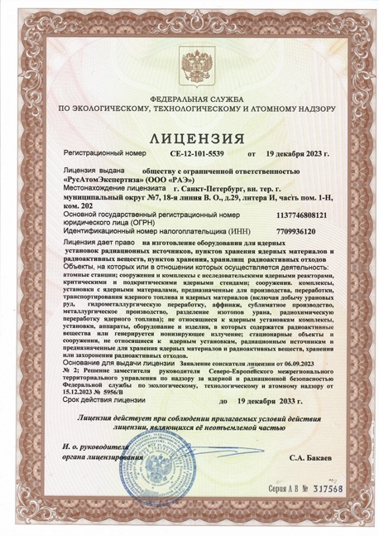
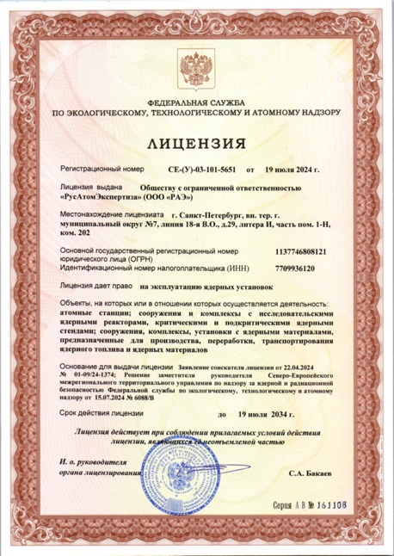
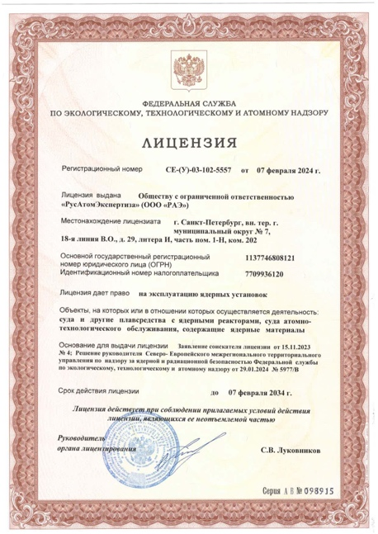
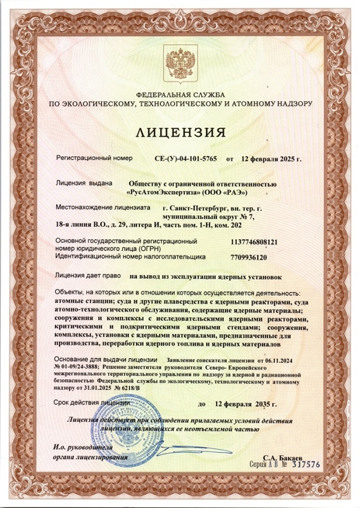
Сертификаты, аккредитации и лицензии
Лицензия №СЕ-12-101-5539 от 19.12.2023 г.
(с изменением № 1 от 26.06.2024 г.)
Изготовление оборудования для ядерных установок радиационных источников, пунктов хранения ядерных материалов и радиоактивных веществ, пунктов хранения, хранилищ радиоактивных отходов.
Объекты, в отношении которых осуществляться деятельность: атомные станции; сооружения и комплексы с исследовательскими ядерными реакторами, критическими и подкритическими ядерными стендами; сооружения, комплексы, установки с ядерными материалами, предназначенные для производства, переработки, транспортирования ядерного топлива и ядерных материалов (включая добычу урановых руд, гидрометаллургическую переработку, аффинаж, сублиматное производство, металлургическое производство, разделение изотопов урана, радиохимическую обработку ядерного топлива); не относящиеся к ядерным установкам комплексы, установки, аппараты, оборудование и изделия, в которых содержаться радиоактивные вещества или генерируется ионизирующее излучение; стационарные объекты и сооружения не относящиеся к ядерным установкам, радиационным источникам и предназначенные для хранения ядерных материалов и радиоактивных веществ, хранения или захоронения радиоактивных отходов.
Лицензия №СЕ-(У)-03-101-5651
от 19.07.2024 г.
На эксплуатацию ядерных установок (в части выполнения работ
и предоставления услуг эксплуатирующим организациям).
Объекты, в отношении которых осуществляться деятельность: атомные станции; сооружения и комплексы с исследовательскими ядерными реакторами; критическими и подкритическими ядерными стендами сооружения, комплексы, установки с ядерными материалами, предназначенные для производства, переработки, транспортирования ядерного топлива и ядерных материалов.
Лицензия №СЕ-(У)-03-102-5557 от 07.02.2024 г.
На эксплуатацию ядерных установок (в части выполнения работ
и предоставления услуг эксплуатирующим организациям).
Объекты, в отношении которых осуществляться деятельность: суда и другие плавсредства с ядерными реакторами, суда атомно-технологического обслуживания, содержащие ядерные материалы.
Лицензия №СЕ-(У)-04-101-5765 от 12.02.2025 г.
На вывод из эксплуатации ядерных установок (в части выполнения работ и предоставления услуг эксплуатирующим организациям).
Объекты, на которых или в отношении которых планируется осуществлять деятельность:
Атомные станции; суда и другие плавсредства с ядерными реакторами, суда атомно-технологического обслуживания, содержащие ядерные материалы; сооружения и комплексы
с исследовательскими ядерными реакторами, критическими
и подкритическими ядерными стендами; сооружения, комплексы, установки с ядерными материалами, предназначенные
для производства, переработки ядерного топлива и ядерных материалов.
25

Slide 26
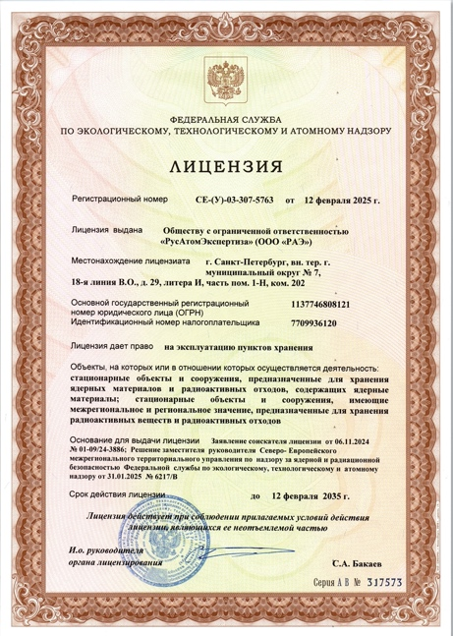
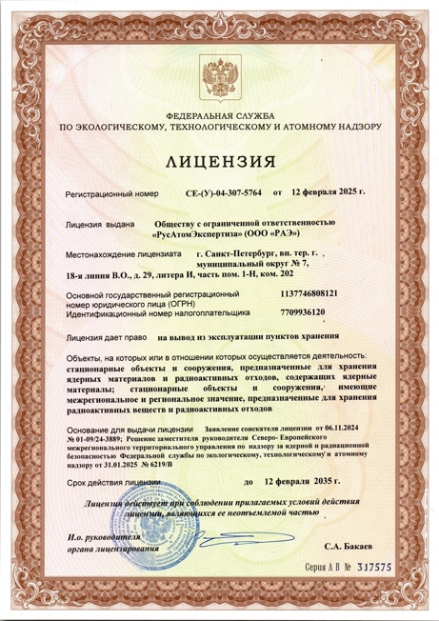
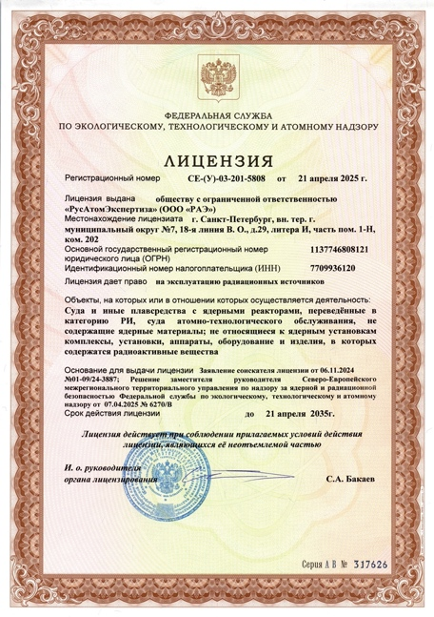
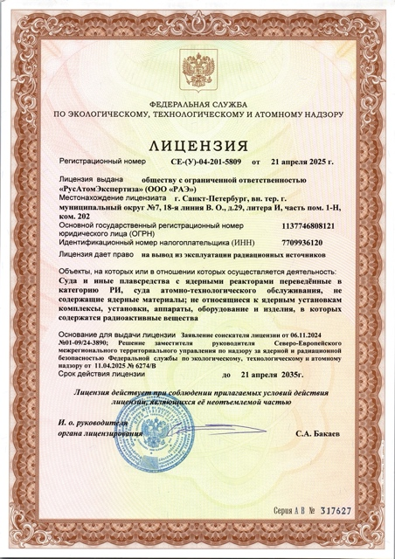
Сертификаты, аккредитации и лицензии
Лицензия №СЕ-(У)-03-307-5763
от 12.02.2025 г.
На эксплуатацию пунктов хранения ядерных (в части выполнения работ и предоставления услуг эксплуатирующим организациям).
Объекты, на которых или в отношении которых планируется осуществлять деятельность: стационарные объекты и сооружения, предназначенные для хранения ядерных материалов и радиоактивных отходов, содержащих ядерные материалы; стационарные объекты и сооружения, имеющие межрегиональное и региональное значение, предназначенные для хранения радиоактивных веществ
и радиоактивных отходов.
Лицензия №СЕ-(У)-04-307-5764
от 12.02.2025 г.
На вывод из эксплуатации пунктов хранения (в части выполнения работ и предоставления услуг эксплуатирующим организациям).
Объекты, на которых или в отношении которых планируется осуществлять деятельность: стационарные объекты
и сооружения, предназначенные для хранения ядерных материалов и радиоактивных отходов, содержащих ядерные материалы; стационарные объекты и сооружения, имеющие межрегиональное и региональное значение, предназначенные
для хранения радиоактивных веществ и радиоактивных отходов
Лицензия №СЕ-(У)-03-201-5808
от 21.04.2025 г.
На эксплуатацию радиационных источников (в части выполнения работ и предоставления услуг эксплуатирующим организациям)
Объекты, на которых или в отношении которых планируется осуществлять деятельность: суда и другие плавсредства
с ядерными реакторами, переведенные в категорию радиационных источников, суда атомно-технологического обслуживания,
не содержащие ядерные материалы, комплексы, установки, аппараты, оборудование и изделия, в которых содержатся радиоактивные вещества
Лицензия №СЕ-(У)-04-201-5809
от 21.04.2025 г.
На вывод из эксплуатации радиационных источников (в части выполнения работ и предоставления услуг эксплуатирующим организациям)
Объекты, на которых или в отношении которых планируется осуществлять деятельность: суда и другие плавсредства
с ядерными реакторами, переведенные в категорию радиационных источников, суда атомно-технологического обслуживания, не содержащие ядерные материалы, комплексы, установки, аппараты, оборудование и изделия, в которых содержатся радиоактивные вещества
26

Slide 27

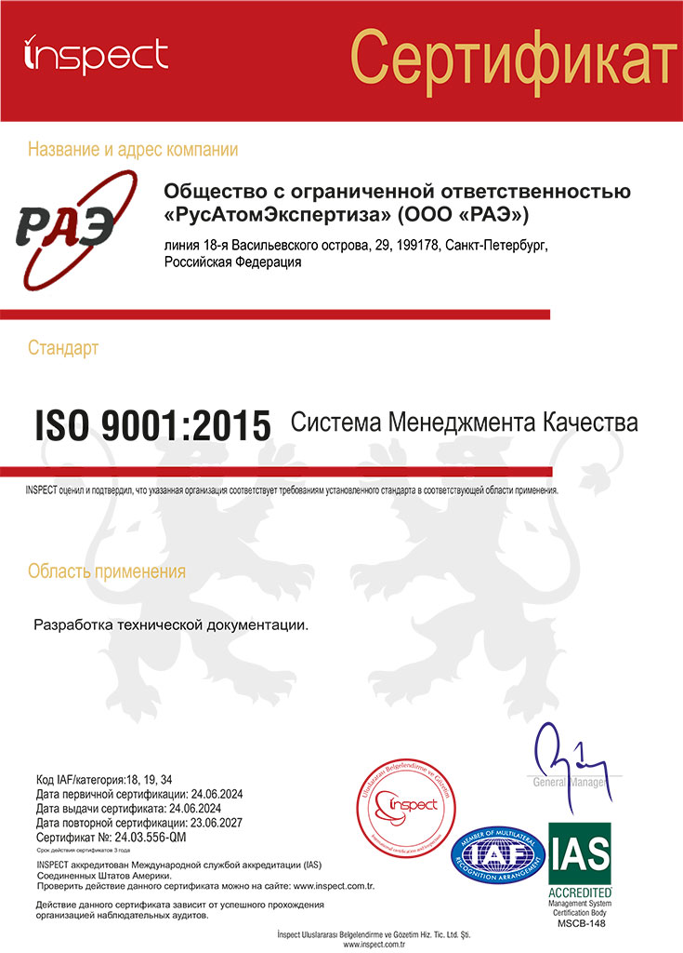
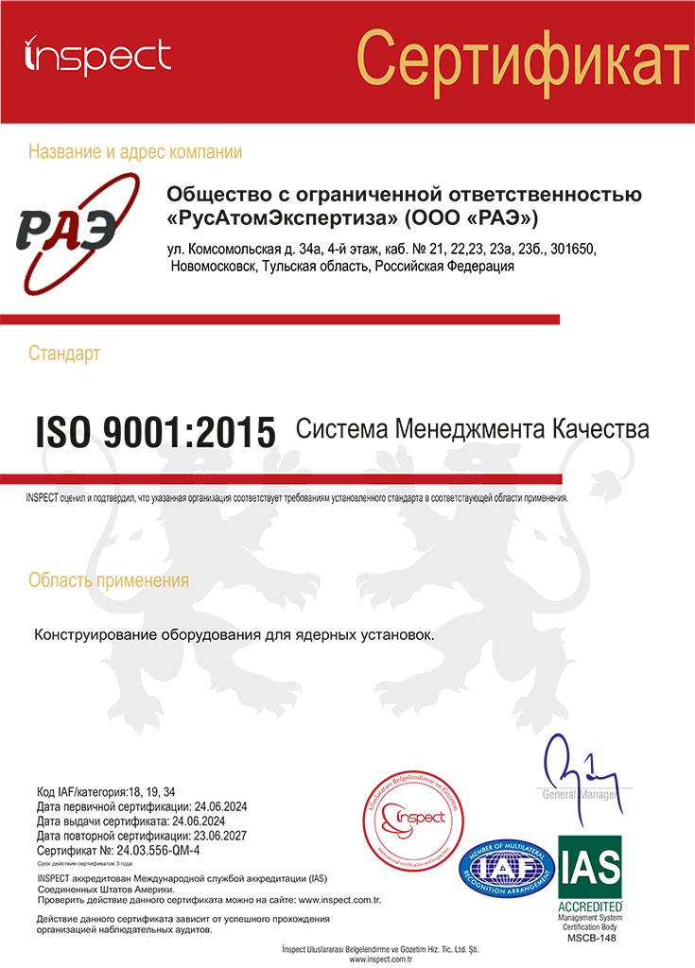
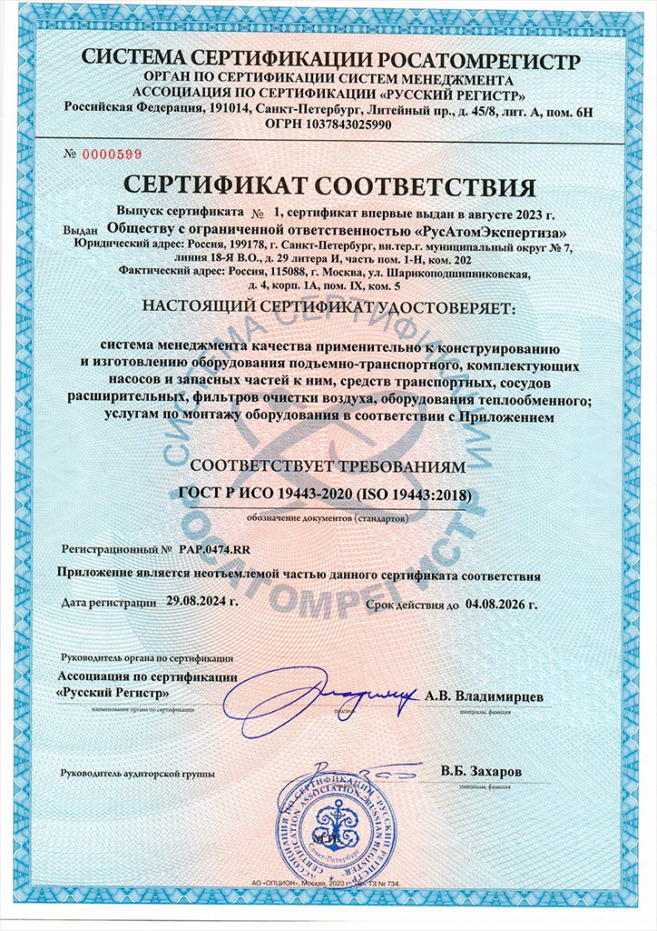
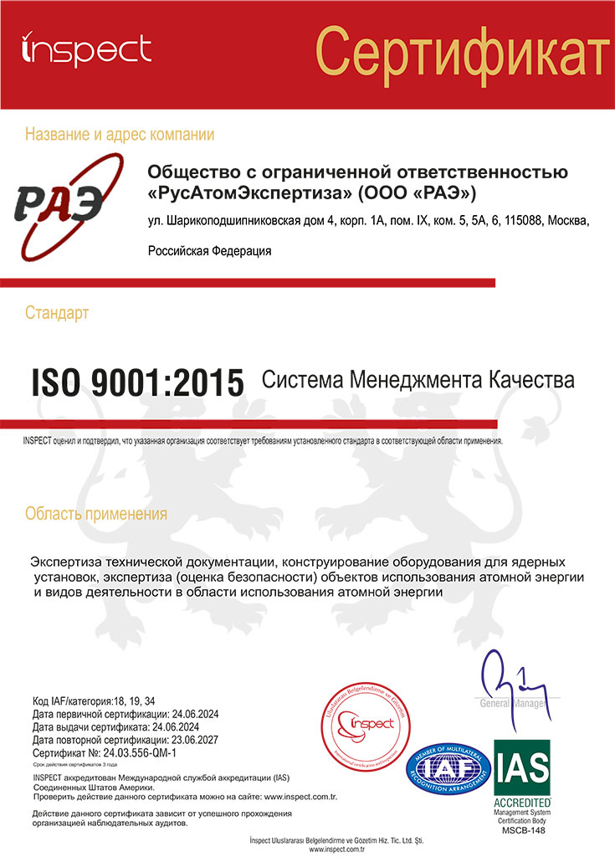
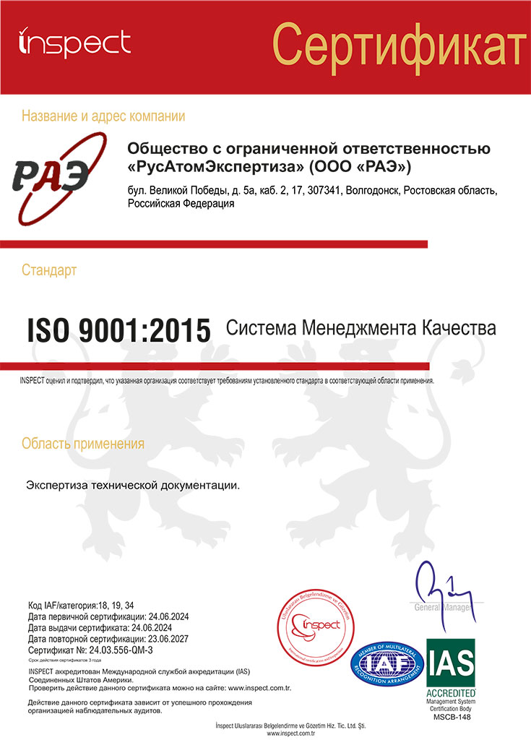
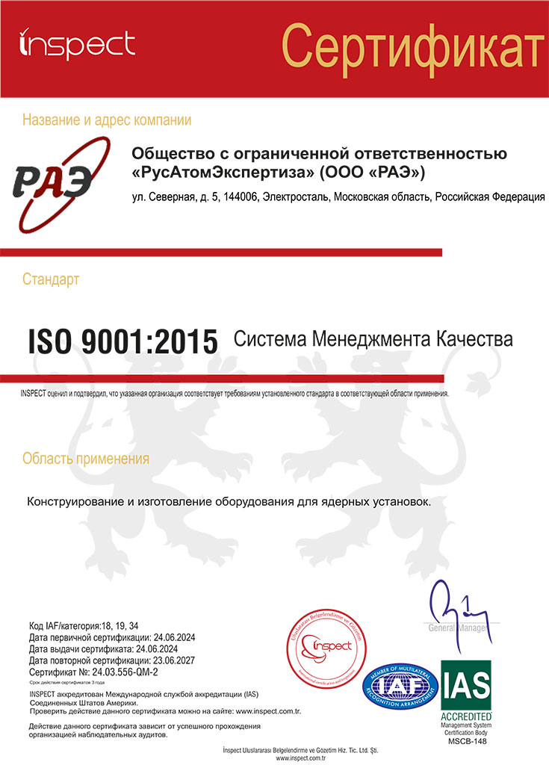

Сертификаты, аккредитации и лицензии
27

Slide 28
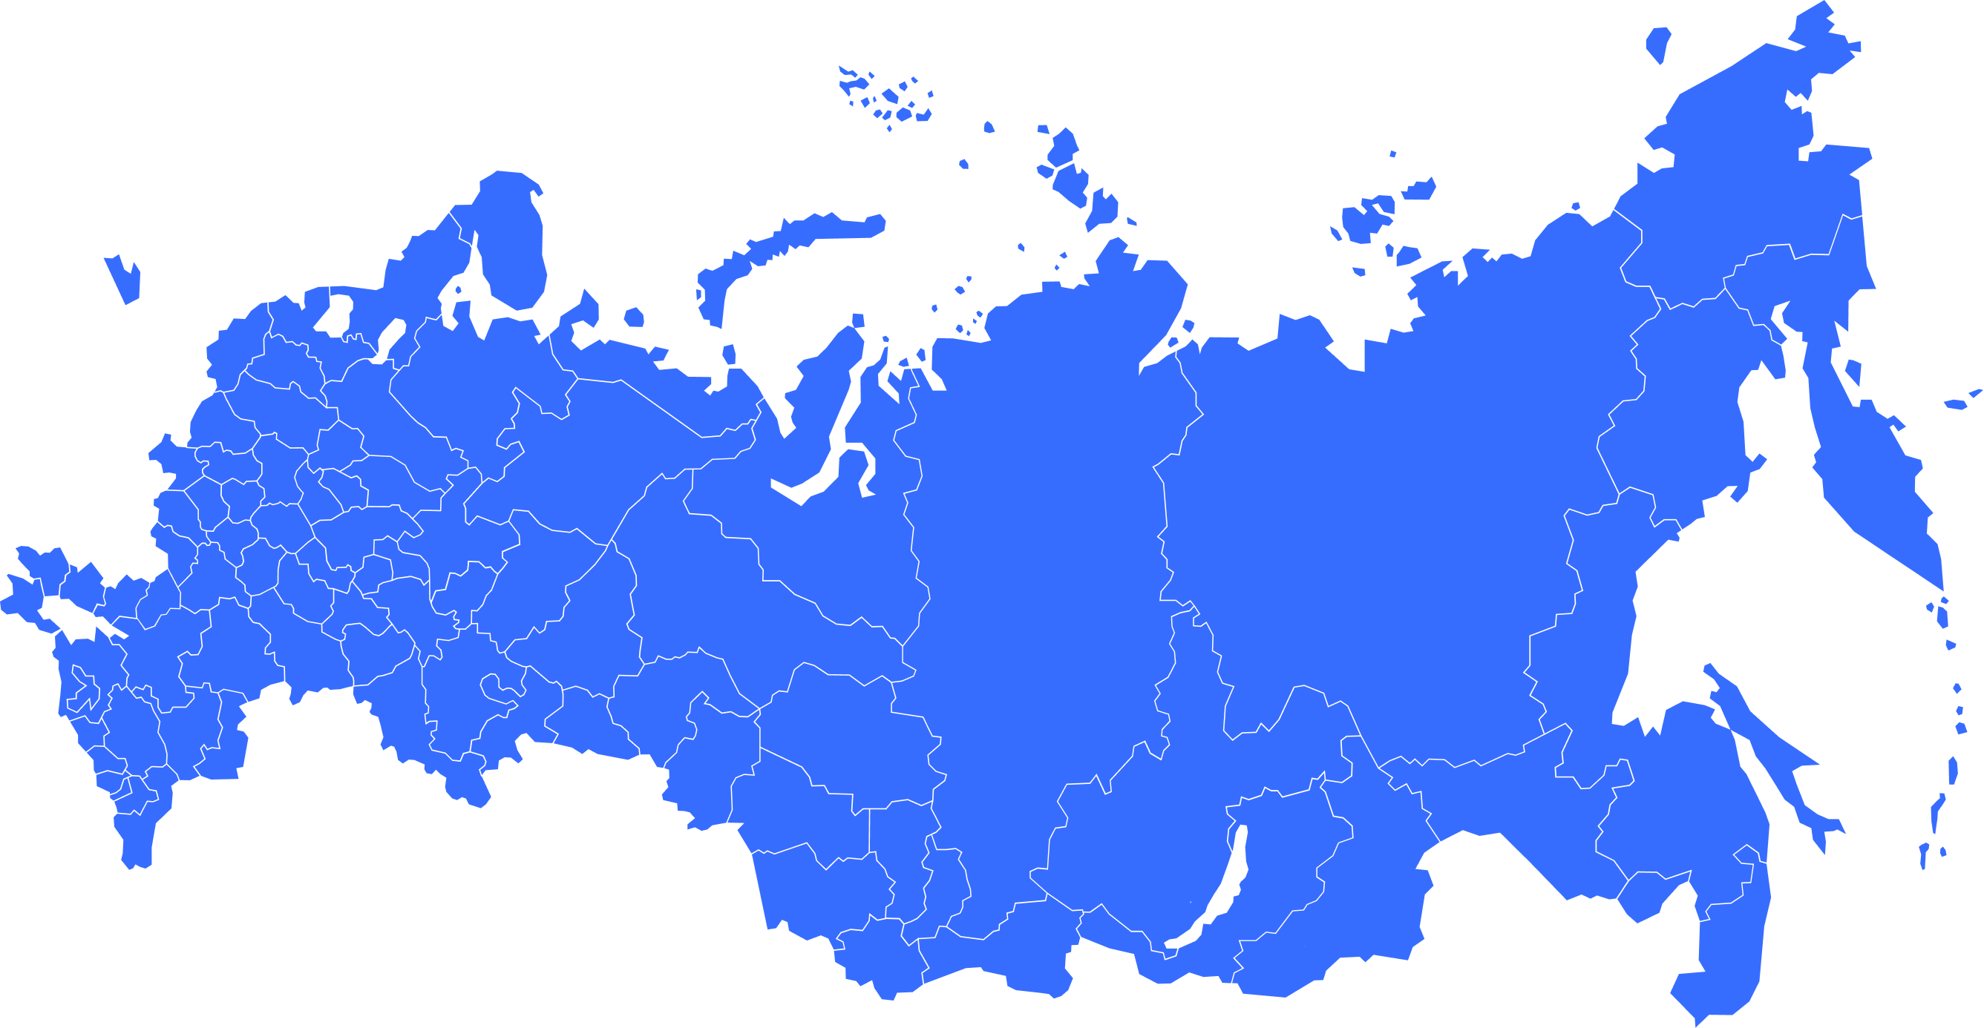
Референции по поставкам и оказанию услуг на АЭС России
ФГУП «НИТИ им. А.П. Александрова»
Ленинградская обл., г. Сосновый Бор
Кольская АЭС
Мурманская обл.,
г. Полярные Зори
Ленинградская АЭС, АЭС-2
Ленинградская обл., г. Сосновый Бор
Калининская АЭС
Тверская обл., г. Удомля
Смоленская АЭС
Смоленская обл., г. Десногорск
ГНЦ РФ – ФЭИ
Калужская обл., г. Обнинск
ЗиО Подольск
Московская обл., г. Подольск
Курская АЭС
Курская обл., г. Курчатов
Ростовская АЭС
Ростовская обл., г. Волгодонск
Нововоронежская АЭС, АЭС-2
Воронежская обл., г. Нововоронеж
АО «ГНЦ НИИАР»
Ульяновская обл.,
г. Димитровград
Белоярская АЭС
Свердловская обл.
г. Заречный
ОАО «Обеспечение
РФЯЦ-ВНИИЭФ»
Нижегородская обл., г. Саров
ФГУП «ПО «Маяк»
Челябинская обл., г. Озерск
АО «СХК»
Томская обл., г. Северск
ФГУП ГХК
Красноярский край,
г. Железногорск
28

Slide 29
























Наши партнеры
29

Slide 30

























Наши партнеры
30

Slide 31

Стратегия развития
Наша цель — обеспечение безопасности объектов использования атомной энергии, постоянное повышение качества оказываемых услуг,
а также обеспечение выполнения договорных обязательств с высокими экономическими показателями и качеством, удовлетворяющим требованиям заказчиков, законодательным, нормативным и правовым требованиям,
а так же создание самой современной, многопрофильной производственной
базы в России для обеспечения
энергетической отрасли страны
требуемой продукцией/услугами.
31

Slide 32
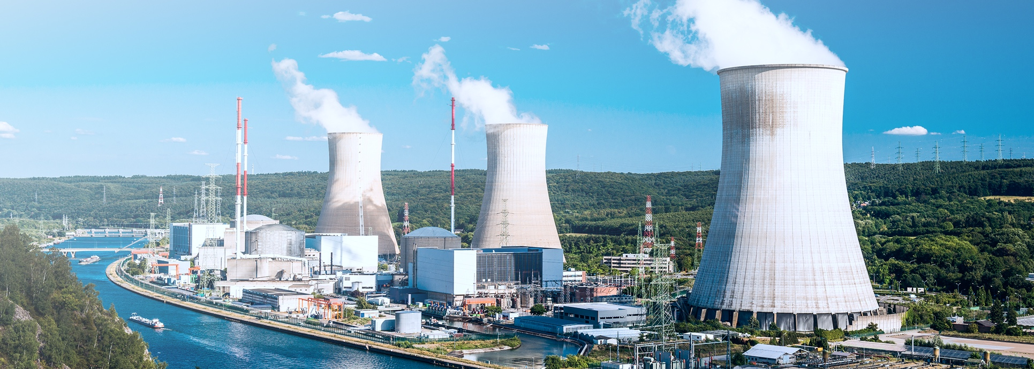

СПАСИБО
ЗА ВНИМАНИЕ!
Адрес
местонахождения:
115088, г. Москва,
ул. Шарикоподшипниковская,
д. 4, к. 1А, оф. 510
Тел.: +7 (499) 110-10-20, доб. 1001, 1002
Адрес местонахождения
производства:
144005, Московская область,
г. Электросталь,
ул. Северная, д. 5
Тел.: +7 (499) 110-10-20, доб. 2001
rusatomexp.ru

